Slide 1









“Gli infermieri protagonisti del Cambiamento e dei nuovi modelli assistenziali”
le nuove sfide del PNRR - reti di prossimità, Casa della Comunità, Ospedali di comunità-
Casa come Primo luogo di Cura.
Relatori: Enrico Salvatore Virtuoso Vice Presidente Commissione Albo OPI Trapani
Margherita Pugliese Infermiere Case Manager PUA/UVM/COT Mazara del Vallo
Trapani 25/10/2024
.

Slide 2
Nessun Cambiamento
è possibile
senza il coinvolgimento delle persone
John Kotter 2002

Slide 3

prima del PNRR
Le tre riforme del Sistema
  La Riforma del Sistema Sanitario
  La Riforma del Sistema Sociale
  La Riforma Costituzionale
1978 nasce Il Servizio Sanitario Nazionale: scelta politica “epocale” e “conquista” in materia di diritti di cittadinanza

Slide 4
Gli Anni ’90 e i cambiamenti nel SSN
Legge n. 833 del 1978: Questa legge ha istituito il SSN, basato sui principi di universalità, uguaglianza ed equità. Ha sostituito il sistema delle mutue, garantendo l’accesso alle cure sanitarie a tutti i cittadini
Il SSN ha “ordinato” processi assistenziali disomogenei e disordinati contenuti nell’offerta mutualistica,
Il SSN ha offerto un “pacchetto di prestazioni”: dalla prevenzione all’igiene pubblica, alla medicina generale, alla specialistica, all’assistenza ospedaliera, alla riabilitazione cui tutti possono accedere senza differenza di contribuzione (Universalità ed Equità)

Slide 5

I Decreti Legislativi 502/92 e 517/93
Parole chiavi: Aziendalizzazione e Regionalizzazione
Sistema di remunerazione per quota Capitaria Tariffe e DRG/ROD
Livelli uniformi di assistenza
Il Decreto Legislativo 229/99
Parole chiavi: Livelli essenziali ed uniformi di assistenza prevenzione collettiva e sanità pubblica Assistenza distrettuale Assistenza ospedaliera

Slide 6
l'esigenza dell'ulteriore sviluppo del sistema data dalla crescita esponenziale delle condizioni di "fragilità" che caratterizzano la struttura della Popolazione:
Anziani
Malati cronici
Disabili
Dipendenze patologiche
All’interno della domanda sociale significative sono le componenti che esprimono consistenti bisogni di cure e di protezione sociale, connotati dalla continuativa richiesta agli interventi, ciò a causa della tendenziale "cronicizzazione delle fragilità" che contraddistingue ed accompagna:
la vecchiaia, l'handicap, la malattia mentale, il disadattamento familiare e minorile, la dipendenza, l'esclusione delle nuove povertà, degli immigrati, dei reclusi.

Slide 7
Legge 8, novembre del 2000, n° 328
"Legge quadro per la definizione del sistema integrato di interventi e servizi sociali”
LA RIFORMA SOCIALE IN SICILIA
Decreto Presidenziale del 4, Novembre 2002
ha previsto:
universalità di accesso ai servizi;
abbattimento della disuguaglianza nei confronti del bisogno;
la trasformazione regionalistica e federale dello Stato.

Slide 8
La Riforma Costituzionale
Legge Costituzionale n.3 del 18 ottobre 2001
“Modifiche al titolo V° della parte seconda della Costituzione”
Riguardante tra gli altri:
L’art. 114 (si rovescia la piramide istituzionale tra lo Stato e le Regioni/Comuni)
L’art. 117 (si ridefiniscono i compiti dello stato e delle Regioni)
L’art. 118 (affermazione del principio di sussidiarietà)

Slide 9
Il PSN 1998-2000 La politica di integrazione SSN
“nasce da uno stretto rapporto tra prevenzione, cura e riabilitazione, privilegia la continuità assistenziale tra ospedale e territorio, valorizza i diversi centri di responsabilità, qualifica i rapporti tra soggetti pubblici e privati, promuove la solidarietà e valorizza gli investimenti di salute nelle comunità locali.”
ha previsto:
L’integrazione Istituzionale: basata sulla necessità di promuovere collaborazioni tra Istituzioni diverse (Sanità, Comuni, Province) che si organizzano per conseguire comuni obiettivi di salute;
L’integrazione Gestionale: si colloca a livello di struttura operativa, in modo unitario nel Distretto e in modo specifico nei diversi servizi che lo compongono, individuando configurazioni organizzative e meccanismi di coordinamento atti a garantire l’efficace svolgimento delle attività, dei processi e delle prestazioni.
L’integrazione Professionale: si realizza attraverso la costituzione di unità valutative integrate, la gestione unitaria della documentazione, la valutazione dell’impatto economico delle decisioni, la definizione delle responsabilità nel lavoro integrato, la continuità terapeutica tra Ospedale e Distretto, la collaborazione tra struture residenziali e territoriali, la predisposizione di percorsi assistenziali appropriati per tipologia d’intervento, l’utilizzo di indici di complessità delle prestazioni integrate.

Slide 10

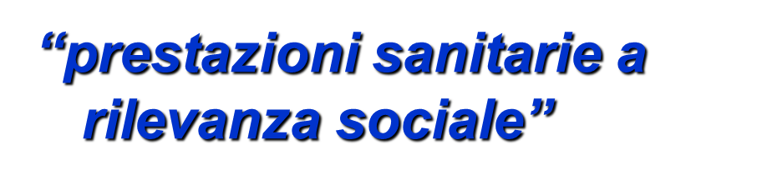
Il DPCM 14-2-2001 i LEA e le prestazioni socio sanitarie
L’assistenza socio-sanitaria viene prestata alle Persone che presentano bisogni di salute che richiedono prestazioni sanitarie ed azioni di protezione sociale, anche di lungo periodo, sulla base di progetti personalizzati redatti sulla scorta di valutazioni multidimensionali.”
Art.2 DPCM 14, febbraio 2001
Il DPCM 14-2-2001 La prestazione socio sanitaria
Art.3 DPCM 14, febbraio 2001

Slide 11
Le prestazioni sanitarie a rilevanza sociale
Sono individuate nelle attività finalizzate:
  Alla promozione della salute
  Alla prevenzione
  Individuazione,
  Rimozione
  Contenimento di esiti degenerativi o invalidanti di patologie congenite o acquisite.
le prestazioni sociali a rilevanza sanitaria
Comprendono le attività del sistema sociale che hanno l'obiettivo di supportare la persona in stato di bisogno, con problemi di disabilità o di emarginazione condizionanti lo stato di salute

Slide 12
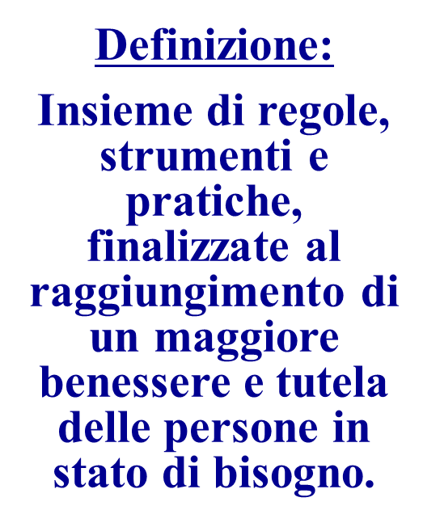
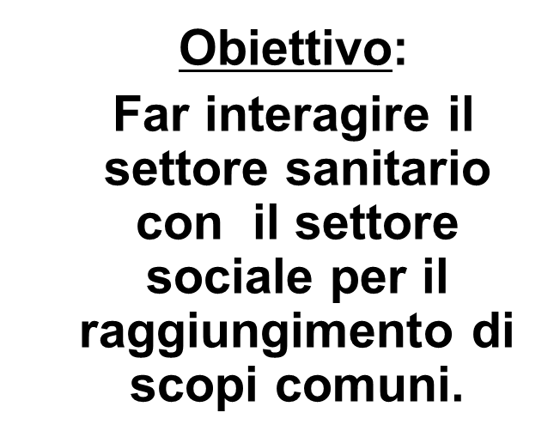
L’integrazione Socio-Sanitaria

Slide 13
L’integrazione Socio-Sanitaria
Insieme di indicazioni di massima che, facendo leva sulla collaborazione tra sociale e sanitario, cerca di fornire risposte al cambiamento dei bisogni e alle trasformazioni dei sistemi di welfare”

Slide 14



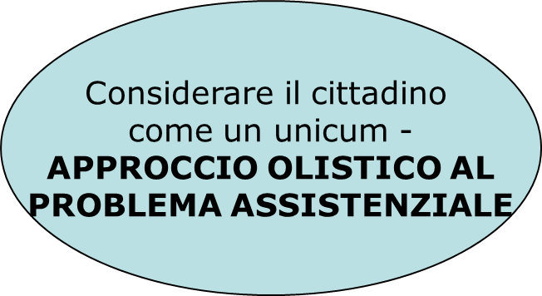
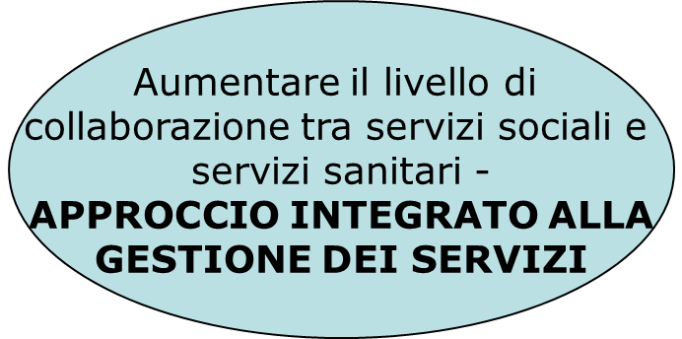

Slide 15
L’esigenza dell’integrazione:
Le cause
Evoluzione dei bisogni e della domanda sociale (aumento malattie croniche, stabilizzazione di alcune patologie, aumento disagio legato alle differenze sociali, ecc.);
Cambiamenti istituzionali (introduzione LEA e LIVEAS e strumenti di pianificazione, realizzazione esperienze di partecipazione dei cittadini, ecc.);
Aumento dei vincoli di sostenibilità economica (esigenza di razionalizzazione, al fine di evitare duplicazioni di interventi).

Slide 16



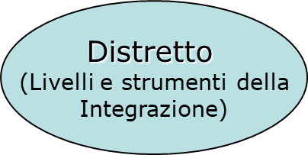
Dimensioni e luoghi dell’integrazione
La dimensione in cui si realizza concretamente l’inte-grazione tra sociale e sanitario è quella locale, il suo luogo privilegiato il Distretto socio-sanitario, i principali attori le Aziende Sanitarie Provinciali e i Comuni.

Slide 17
Una nuova cultura per il cambiamento
MODELLO CENTRATO SUL PAZIENTE
prevede
SERVIZI SU MISURA
GARANZIA DIRITTI DEL PAZIENTE
( come liberta’ di scelta, partecipazione alle decisioni, possibilità di agire attraverso apposite indagini, avere la migliore cura possibile a costi sostenibili ecc, ecc, )

Slide 18
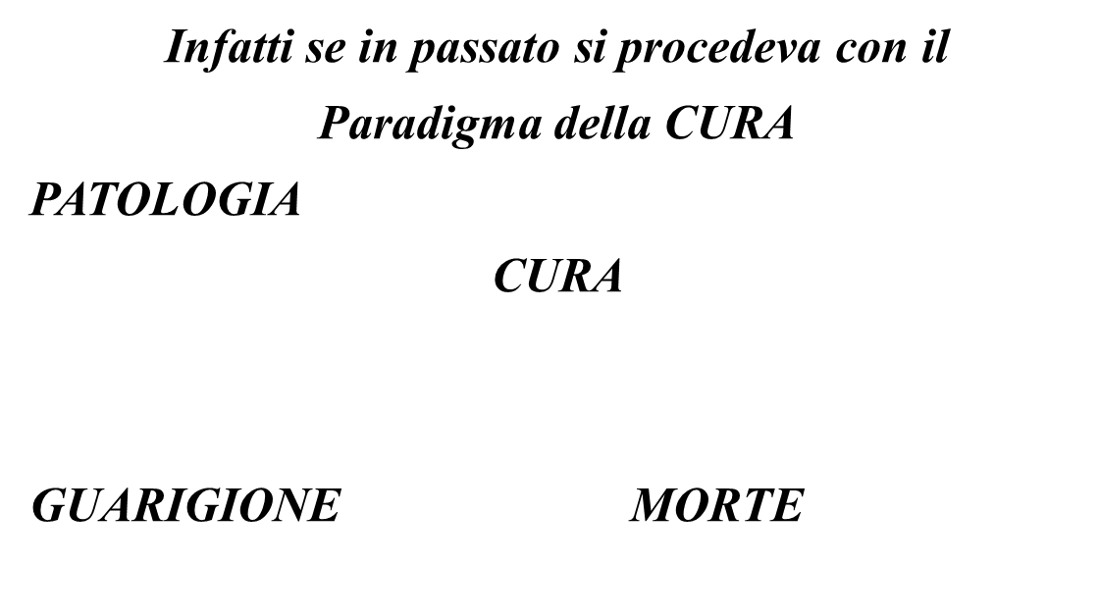

Dalla cura…..

Slide 19




….. al prendersi cura

Slide 20
Decreto Ministeriale 70 del 2015 è un regolamento adottato dal Ministero della Salute italiano il 2 aprile 2015
. Questo decreto definisce gli standard qualitativi, strutturali, tecnologici e quantitativi relativi all'assistenza ospedaliera
. È stato pubblicato sulla Gazzetta Ufficiale il 4 giugno 2015 e ha avuto effetto dal 19 giugno 2015.
L'obiettivo principale del DM 70/2015 è garantire che l'assistenza ospedaliera sia basata su evidenze scientifiche, di alta qualità, sostenibile e centrata sui bisogni della persona
. Questo decreto fa parte di un processo più ampio di qualificazione e riorganizzazione della rete ospedaliera italiana
Il Decreto Ministeriale 71 del 2022, pubblicato il 23 maggio 2022 e entrato in vigore il 7 luglio 2022, riguarda la definizione di modelli e standard per lo sviluppo dell'assistenza territoriale nel Servizio Sanitario Nazionale
. Questo decreto fa parte del Piano Nazionale di Ripresa e Resilienza (PNRR) e mira a riorganizzare le cure fuori dall'ospedale, promuovendo un sistema sanitario più prossimo alle persone e riducendo le disuguaglianze nell'accesso alle cure

Slide 21
Legge di Bilancio 2022
In fine con la Legge di Bilancio 2022 In Italia, vengono istituiti i Livelli Essenziali delle Prestazioni Sociali (LEPS), i quali sono un insieme di servizi e prestazioni che devono essere garantiti in modo uniforme su tutto il territorio nazionale, i LEPS mirano a garantire diritti sociali fondamentali ai cittadini, indipendentemente dalla regione di residenza ( sostituiscono la precedente dicitura di LIVEAS indicati nella 328/2000 , dal DPCM del 14-2-2001 e previsti dal PSN 2018/2020) .
Aree di Intervento dei LEPS
I LEPS coprono diverse aree, tra cui:
Assistenza domiciliare: Supporto per anziani e disabili nelle attività quotidiane.
Servizi per l’infanzia: Asili nido e servizi di assistenza all’infanzia.
Sostegno alle famiglie: Interventi per famiglie in difficoltà economica.
Politiche attive per il lavoro: Programmi di formazione e inserimento lavorativo.
Implementazione
La gestione dei LEPS è affidata agli Ambiti Sociali Territoriali, che coordinano e realizzano gli interventi a livello locale.
La Conferenza Unificata, composta da rappresentanti del governo e delle regioni, definisce le linee guida per l’attuazione dei LEPS

Slide 22
Interazione tra DM 77/2022 e Legge 328/2000
Il DM 77/2022 si integra con la Legge 328/2000 nel promuovere un approccio integrato e coordinato tra servizi sanitari e sociali. Entrambi i provvedimenti mirano a:
Migliorare l’accessibilità e la qualità dei servizi: Garantendo che i cittadini possano accedere facilmente ai servizi di cui hanno bisogno, sia sanitari che sociali.
Promuovere la continuità assistenziale: Assicurando che ci sia un coordinamento efficace tra i vari livelli di assistenza, dal domicilio alle strutture sanitarie e sociali.
Favorire l’inclusione sociale e la partecipazione attiva: Coinvolgendo i cittadini e le comunità nella gestione e nell’erogazione dei servizi.
In sintesi, mentre la Legge 328/2000 stabilisce il quadro generale per un sistema integrato di interventi e servizi sociali, il DM 77/2022 specifica i modelli e gli standard per l’assistenza territoriale, rafforzando l’integrazione tra assistenza sanitaria e sociale.

Slide 23
Come cambia il ruolo dell’infermiere alla luce del PNRR?
“La Missione 6 del PNRR parla di fatto la lingua degli infermieri:
reti di prossimità, Case e Ospedali di comunità, domicilio sono gli strumenti su cui si sta impostando il nuovo modello per dare gambe all’assistenza territoriale del Recovery Plan.
Gli obiettivi sono di garantire da un lato assistenza costante, senza lasciare mai solo nessuno, e dall’altro la prevenzione per i cittadini, a partire dai 26 milioni di essi con cronicità semplici o complesse che troveranno il loro riferimento nelle Case di comunità, Ospedali di comunità e Assistenza domiciliare integrata (Adi), nelle cure domiciliari di II e III livello, nelle cure palliative e negli hospice, fino ai 34,4 milioni di “sani” per i quali le Case della comunità serviranno per la prevenzione primaria e secondaria.
Sono, queste, attività proprie della nostra professione, che svolgiamo da sempre e che con la pandemia sono diventate più “appariscenti” nella loro assoluta necessità, tanto da mettere le istituzioni nelle condizioni di disegnare un PNRR dedicato soprattutto a quel territorio, a quell’assistenza di prossimità, a quella domiciliarità che finora erano rimaste solo sulla carta perché, com’è noto, il Servizio Sanitario Nazionale ha assunto negli anni un carattere ospedalocentrico che nel momento della necessità ha mostrato la sua carenza proprio nei confronti delle fasce più fragili e anziane, che possono e devono essere assistite a casa.

Slide 24

Cosa ci dice l’attuale contesto demografico?

Slide 25

Perché si arriva a tutto questo?
«Analizziamo il contesto demografico»
CONTESTO DEMOGRAFICO ISTAT 2022
Invecchiamento e fragilità
Gli ultrasessantacinquenni costituiscono il 24% della popolazione Italiana.
Tra questi, 6,4 milioni di anziani (47,8% degli anziani) ha moderate o gravi difficoltà nelle attività di cura personale (ADL) o di cura della vita domestica (IADL).
3,8 milioni presentano riduzioni gravi dell’autonomia.
Inoltre, il 38,7% di tutti gli anziani con moderate/gravi limitazioni vive da solo/a.

Slide 26
LA CRONICITA’ IN ITALIA
Sono 24 milioni gli italiani con una patologia cronica (le più frequenti sono ipertensione, artrite/artrosi e malattie allergiche) per una spesa sanitaria che sfiora i 67 miliardi di Euro.
Ne sono affette più le donne rispetto agli uomini (che però hanno una minore aspettativa di vita). Forti le differenze regionali e locali. Altri fattori di differenza il titolo di studio e la professione svolta.
OMS: costi assorbiti dalla cronicità sono pari all’80% della spesa sanitaria.
3 milioni e 150mila sono le persone con disabilità, il 5,2% della popolazione.

Slide 27
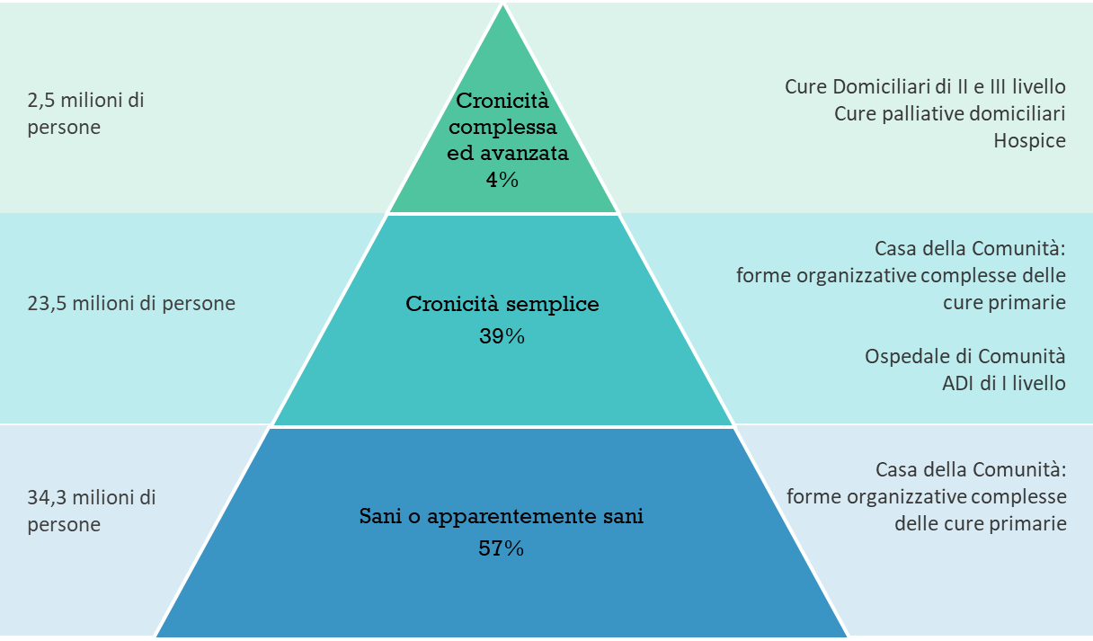
L’assistenza per bisogni assistenziali
Setting Assistenziali

Slide 28
IL SISTEMA DEI SERVIZI
Con il PNRR Missioni 5 e 6 e il PNISS 2021/2023 e il D.M. 77/2022 e il Piano Nazionale della non Autosufficienza 2022/2024.
Si ridisegna la nuova architettura del sistema dei servizi
Nel D.M.77 vengono definiti gli standard dell’assistenza territoriale che dovranno essere rispettati in ogni regione.

Slide 29
Il Piano di ripresa e resilienza si articola in 6 missioni che corrispondono alle 6 grandi aree di intervento previste dal Next Generation EU, e 16 componenti
M1 Digitalizzazione, Innovazione, Competitività, Cultura e Turismo
M2 Rivoluzione verde e Transizione ecologica
M3 Infrastrutture per una mobilità sostenibile
M4 Istruzione e Ricerca
M5 Inclusione e Coesione
M 6 Salute
191,5 Mld di Euro

Slide 30




Slide 31

LA STRUTTURA E LA DOTAZIONE COT-ODC-CDC

Slide 32

L’assistenza Primaria rappresenta la prima porta d’accesso ad un servizio sanitario.
Essa rappresenta l’approccio più inclusivo, equo conveniente ed efficiente per migliorare la salute fisica e mentale degli individui, e dunque il benessere della società.
Il SSN persegue pertanto questa visione mediante le attività distrettuali, la pianificazione, il rafforzamento e la valorizzazione dei servizi territoriali, in particolare:
Attraverso lo sviluppo di strutture di prossimità (CDC);
Attraverso il potenziamento delle cure domiciliari;
Attraverso l’integrazione tra assistenza sanitaria e sociale e lo sviluppo di equipe multiprofessionali che prendano in carico la persona in modo olistico;
Con logiche di medicina di iniziativa e presa in carico attraverso la stratificazione dei bisogni;
Con modelli di servizi digitalizzati sfruttando strumenti di telemedicina e telemonitoraggio;
Attraverso la co-progettazione con gli utenti;
Attraverso la valorizzazione e il coinvolgimento dei diversi attori locali (Asl, Comuni, pz, caregiver, terzo settore…)

Slide 33
PRINCIPALI CONTENUTI E STANDARD
Casa della Comunità
Centrale operativa 116117
Centrale Operativa Territoriale-COT
Infermiere di Famiglia e Comunità
Unità di continuità assistenziale
Assistenza domiciliare
Ospedale di comunità
Rete delle cure Palliative
Servizi per la salute dei minori, delle donne, delle coppie e delle famiglie
Telemedicina

Slide 34
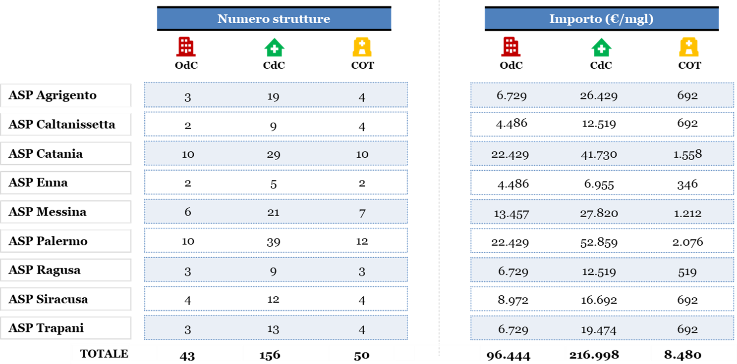


Slide 36



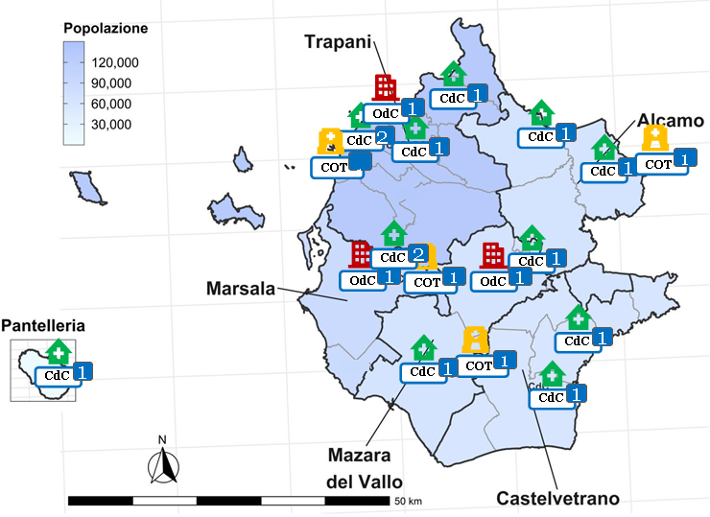

Slide 37
CASA DELLA COMUNITA' (CDC)
STANDARD
1 CASA DELLA COMUNITA' HUB OGNI 40.000 50.000 ABITANTI; 7-11 INFERMIERI, 1 ASSISTENTE SOCIALE, 5-8 UNITA' DI PERSONALE DI SUPPORTO (SOCIO-SANITARIO, AMMINISTRATIVO)
1 CASA DI COMUNITA' SPOKE E AMBULATORI DI MMG E PLS (TENENDO CONTO DELLE CARATTERISTICHE OROGRAFICHE E DEMOGRAFICHE DEL TERRITORIO PER GARANTIRE IL PRINCIPIO DI PROSSIMITA').
LUOGO FISICO DI FACILE INDIVIDUAZIONE AL QUALE I CITTADINI POSSONO ACCEDERE PER BISOGNI DI ASSISTENZA SANITARIA, SOCIO-SANITARIA A VALENZA SANITARIA E IL MODELLO ORGANIZZATIVO DELL'ASSISTENZA DI PROSSIMITA' PER LA POPOLAZIONE DI RIFERIMENTO.

Slide 38
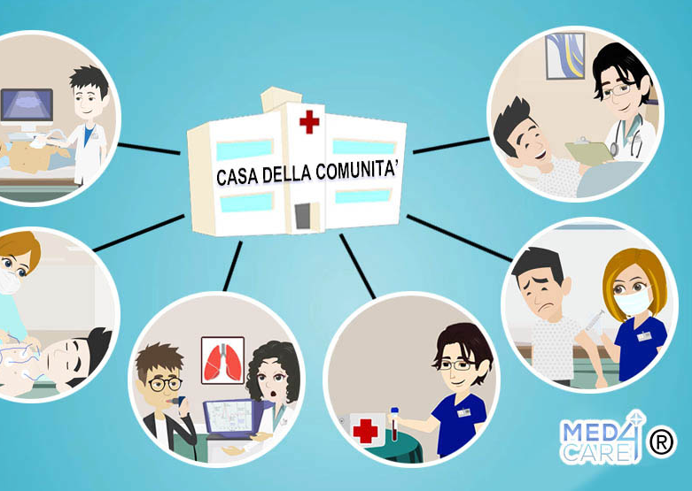
OBIETTIVO DELLO SVILUPPO DELLE CDC E' QUELLO DI GARANTIRE IN MODO COORDINATO:
ACCESSO UNITARIO AI SERVIZI SANITARI ATTRAVERSO LE FUNZIONI DI ASSISTENZA AL PUBBLICO E DI SUPPORTO AMMINISTRATIVO-ORGANIZZATIVO AI PAZIENTI SVOLTE DAL PUA;
PREVENZIONE E PROMOZIONE DELLA SALUTE;
PRESA IN CARICO DELLA CRONICITA' E FRAGILITA';
VALUTAZIONE DEL BISOGNO DELLA PERSONA E ACCOMPAGNAMENTO ALLA RISPOSTA PIU' APPROPRIATA;
ATTIVAZIONE DI PERCORSI DI CURA MULTIDISCIPLINARI;
PARTECIPAZIONE DELLA COMUNITA' LOCALE, DELLE ASSOCIAZIONI DI CITTADINI, DEI PAZIENTI, DEI CARE GIVER.

Slide 39

CDC HUB
CDC SPOKE
PRESENZA MEDICA H24 7 GIORNI SU 7 (AFT, UCCP, SAI UCA);
PRESENZA INFERMIERISTICA H12 7 GIORNI SU 7;
PUA;
PUNTO PRELIEVI;
SERVIZI DIAGNOSTICI DI BASE (ECOGRAFIA, ECG, OCT ECT...);
AMBULATORI SPECIALISTICI;
ATTIVITA' DI PROFILASSI VACCINALE;
INTEGRAZIONE CON I SERVIZI SOCIALI;
COLLEGAMENTO CUP AZIENDALE;
SERVIZIO ADI.
PRESENZA MEDICA E INFERMIERISTICA H12 6 GIORNI SU 7;
PUA;
ALCUNI AMBULATORI SPECIALISTICI PER PATOLOGIE AD ELEVATA PREVALENZA;
COLLEGAMENTO CON CDC HUB;
COLLEGAMENTO CUP AZIENDALE;
PROGRAMMI DI SCREENING.

Slide 40


Slide 41
CENTRALE OPERATIVA TERRITORIALE (COT)
E' UN MODELLO ORGANIZZATIVO CHE SVOLGE FUNZIONE DI COORDINAMENTO DELLA PRESA IN CARICO DELLA PERSONA E RACCORDO TRA SERVIZI E PROFESSIONISTI COINVOLTI NEI DIVERSI SETTING ASSISTENZIALI: ATTIVITA' TERRITORIALI, SANITARIE E SOCIO-SANITARIE, OSPEDALIERE E DIALOGA CON LA RETE EMERGENZA-URGENZA.
STANDARD ORGANIZZATIVI
1 COT OGNI 100.000 ABITANTI O COMUNQUE A VALENZA DISTRETTUALE, QUALORA IL DISTRETTO ABBIA UN BACINO DI UTENZA MAGGIORE;
STANDARD DI PERSONALE
1 COORDINATORE INFERMIERISTICO, 3-5 INFERMIERI, 1-2 UNITA' DI PERSONALE DI SUPPORTO.

Slide 42
OBIETTIVO DELLA COT E’
ASSICURARE CONTINUITA', ACCESSIBILITA' ED INTEGRAZIONE DELL'ASSISTENZA SANITARIA E SOCIO-SANITARIA.
LA COT ASSOLVE AL SUO RUOLO DI RACCORDO TRA I VARI SERVIZI ATTRAVERSO FUNZIONI DISTINTE E SPECIFICHE SEPPUR INTERDIPENDENTI TRA LORO
COORDINAMENTO PRESA IN CARICO DELLA PERSONA TRA I SERVIZI E PROFESSIONISTI SANITARI COINVOLTI NEI DIVERSI SETTING ASSISTENZIALI (TRANSIZIONI TRA SETTING: AMMISSIONE/DIMISSIONE PRESSO STRUTTURE DI RICOVERO INTERMEDIE O DIMISSIONE DOMICILIARE);
COORDINAMENTO/OTTIMIZZAZIONE DEGLI INTERVENTI ATTIVANDO SOGGETTI E RISORSE DELLA RETE ASSISTENZIALE;
TRACCIAMENTO E MONITORAGGIO DELLE TRANSIZIONI;
SUPPORTO INFORMATIVO E LOGISTICO AI PROFESSIONISTI DELLA RETE ASSISTENZIALE;
RACCOLTA, GESTIONE E MONITORAGGIO DEI DATI DI SALUTE, DEI PAZIENTI IN ADI, DEI PERCORSI INTEGRATI DI CRONICITA' ANCHE ATTRAVERSO STRUMENTI DI TELEMEDICINA.

Slide 43

CHI ATTIVA LA COT?
TUTTI GLI ATTORI DEL SISTEMA, PERSONALE DISTRETTUALE E OSPEDALIERO, POSSONO RICHIEDERE L'INTERVENTO DELLA COT, OVVERO: MMG, PLS, MEDICI DI CONTINUITA' ASSISTENZIALE, SPECIALISTI AMBULATORIALI INTERNI E ALTRI PROFESSIONISTI SANITARI PRESENTI NEI SERVIZI AZIENDALI E DISTRETTUALI NONCHE' PERSONALE DELLE STRUTTURE DI RICOVERO INTERMEDIE, RESIDENZIALI E SEMIRESIDENZIALI.
AL FINE DI GARANTIRE UN ACCESSO ALLA TOTALITA' DEI SERVIZI DISPONIBILI SUL TERRITORIO, NONCHE' AFFRONTARE SITUAZIONI COMPLESSE O DI EMERGENZA, E' FONDAMENTALE CHE LA COT, A LIVELLO REGIONALE, USUFRUISCA DI UN SISTEMA INFORMATIVO CONDIVISO E INTERCONNESSO CON LA CENTRALE OPERATIVA 116117

Slide 44
Continuità Ospedale territorio
La COT è il punto spaziale La COT potrà avere
che connette le macroaree ulteriori articolazioni
e che si avvale della specifiche nel rispetto
piattaforma di dei criteri di flessibilità
telemedicina quale e adattamento al
strumento di lavoro. contesto del modello
organizzativo.
Cronicità fragilità
Residenzialità - disabilità
COT
Ambulatoriale
Domiciliarità ADI

Slide 45

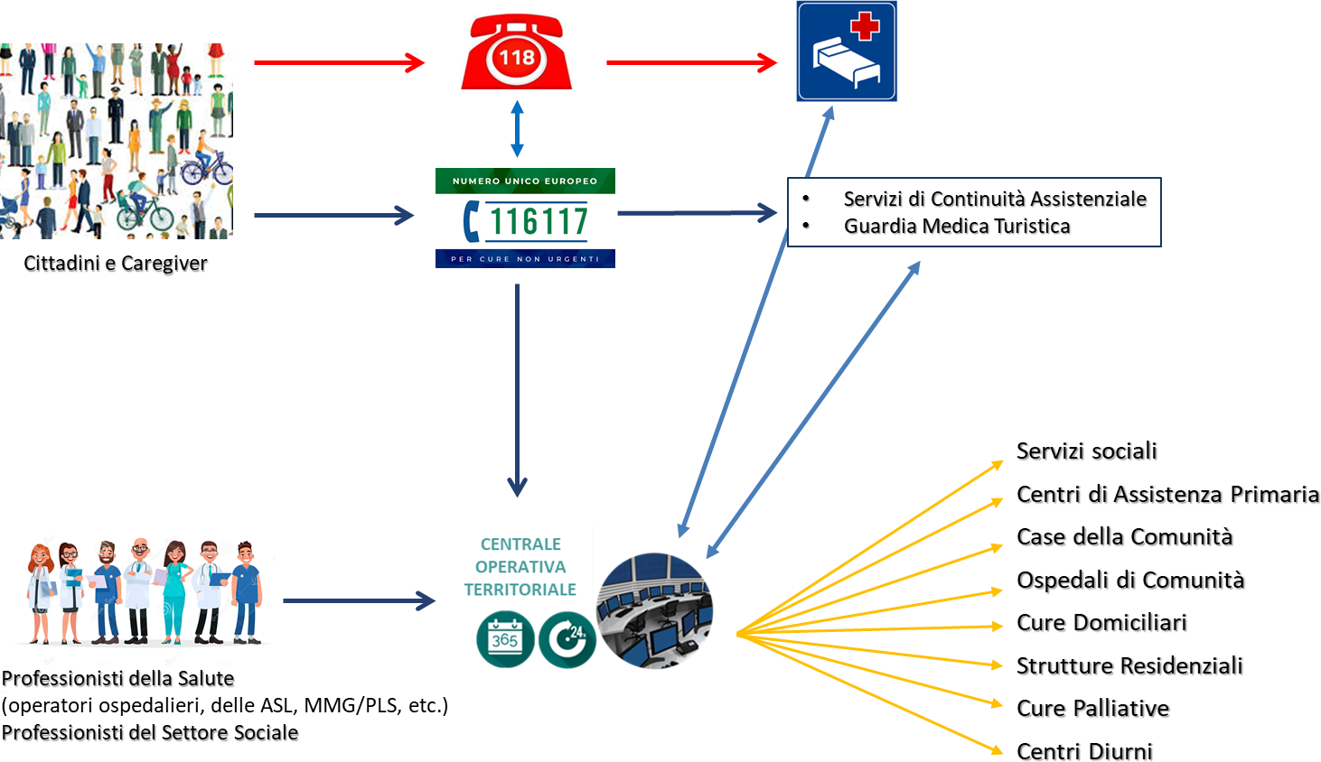
  Piattaforma di interconnessione con tutte le strutture e servizi presenti sul territorio
  Device per pazienti ed operatori
  Sperimentazione di strumenti di Intelligenza Artificiale e Machine Learning a supporto della gestione clinica e organizzativa dei pazienti
  Infermieri di Famiglia

Slide 46
OSPEDALE DI COMUNITA’ (ODC)
STANDARD: - 1 OSPEDALE DI COMUNITA' DOTATO DI 20 POSTI LETTO OGNI 100.000 ABITANTI;
- 0,2 POSTI LETTO PER 1000 ABITANTI DA ATTUARSI IN MODO PROGRESSIVO SECONDO LA PROGRAMMAZIONE REGIONALE.
STANDARD DI PERSONALE PER 1 OSPEDALE DI COMUNITA' DOTATO DI 20 POSTI LETTO:
7-9 INFERMIERI (DI CUI 1 COORDINATORE INFERMIERISTICO), 4-6 OPERATORI SOCIOSANITARI, 1-2 UNITA' DI ALTRO PERSONALE SANITARIO CON FUNZIONI RIABILITATIVE E UN MEDICO PER 4,5 ORE AL GIORNO 6 GIORNI SU 7.
L'OSPEDALE DI COMUNITA' (ODC) E' UNA STRUTTURA SANITARIA DI RICOVERO CHE AFFERISCE ALLA RETE DI OFFERTA DELL'ASSISTENZA TERRITORIALE E SVOLGE UNA FUNZIONE INTERMEDIA TRA IL DOMICILIO E IL RICOVERO OSPEDALIERO, CON LA FINALITA' DI EVITARE RICOVERI OSPEDALIERI IMPROPRI O DI FAVORIRE DIMISSIONI PROTETTE IN LUOGHI PIU' IDONEI AL PREVALERE DI FABBISOGNI SOCIOSANITARI, DI STABILIZZAZIONE CLINICA, DI RECUPERO FUNZIONALE E DELL'AUTONOMIA E PIU' PROSSIMI AL DOMICILIO.

Slide 47
L'ODC E' UNA STRUTTURA SANITARIA TERRITORIALE, RIVOLTA A PAZIENTI CHE, A SEGUITO DI UN EPISODIO DI ACUZIE MINORE O PER LA RIACUTIZZAZIONE DI PATOLOGIE CRONICHE, NECESSITANO DI INTERVENTI SANITARI A BASSA INTENSITA' CLINICA POTENZIALMENTE EROGABILI A DOMICILIO, MA CHE NECESSITANO DI ASSISTENZA/SORVEGLIANZA SANITARIA INFERMIERISTICA CONTINUATIVA, ANCHE NOTTURNA, NON EROGABILE A DOMICILIO O IN MANCANZA DI IDONEITA' DEL DOMICILIO STESSO (STRUTTURALE E/O FAMILIARE). TALI NECESSITA' POSSONO CONCRETIZZARSI
SIA IN OCCASIONE DI DIMISSIONE DA STRUTTURA OSPEDALIERA, SIA PER PAZIENTI CHE SI TROVANO AL LORO DOMICILIO, IN QUESTO SECONDO CASO POSSONO RIENTRARE ANCHE RICOVERI BREVI. L'ODC PUO' AVERE UNA SEDE PROPRIA, ESSERE COLLOCATO IN UNA CASA DELLA COMUNITA', IN STRUTTURE SANITARIE POLIFUNZIONALI, PRESSO STRUTTURE RESIDENZIALI SOCIOSANITARIE OPPURE ESSERE SITUATO IN UNA STRUTTURA OSPEDALIERA, MA E' RICONDUCIBILE AI SERVIZI RICOMPRESI NELL'ASSISTENZA TERRITORIALE DISTRETTUALE.

Slide 48

CHI PUO' ACCEDERE ALL'ODC?
CATEGORIE PRINCIPALI DI PAZIENTI ELEGGIBILI
A) PAZIENTI FRAGILI E/O CRONICI, PROVENIENTI DAL DOMICILIO, PER LA PRESENZA DI RIACUTIZZAZIONE DI CONDIZIONE CLINICA PREESISTENTE, INSORGENZA DI UN QUADRO IMPREVISTO, IN CUI IL RICOVERO IN OSPEDALE RISULTI INAPPROPRIATO;
B) PAZIENTI, PREVALENTEMENTE AFFETTI DA MULTIMORBIDITA’, PROVENIENTI DA STRUTTURA OSPEDALIERA, PER ACUTI O RIABILITATIVA, CLINICAMENTE DIMISSIBILI PER CONCLUSIONE DEL PERCORSO DIAGNOSTICO TERAPEUTICO OSPEDALIERO, MA CON CONDIZIONI RICHIEDENTI ASSISTENZA INFERMIERISTICA CONTINUATIVA;
C) PAZIENTI CHE NECESSITANO DI ASSISTENZA NELLA SOMMINISTRAZIONE DI FARMACI O NELLA GESTIONE DI PRESIDI E DISPOSITIVI, CHE NECESSITANO DI INTERVENTI DI AFFIANCAMENTO, EDUCAZIONE ED ADDESTRAMENTO DEL PAZIENTE E DEL CAREGIVER PRIMA DEL RITORNO AL DOMICILIO;
D) PAZIENTI CHE NECESSITANO DI SUPPORTO RIABILITATIVO-RIEDUCATIVO.

Slide 49

CHI PROPONE IL RICOVERO?
MEDICO DI MEDICINA GENERALE;
MEDICO DI CONTINUITA' ASSISTENZIALE;
MEDICO SPECIALISTA AMBULATORIALE INTERNO ED OSPEDALIERO;
MEDICO DEL PRONTO SOCCORSO;
PEDIATRA DI LIBERA SCELTA.
IL RICOVERO PRESSO L'ODC DEVE AVERE UNA DURATA NON SUPERIORE A 30
GIORNI. SOLO IN CASI ECCEZIONALI E COMUNQUE MOTIVATI DALLA PRESENZA
DI SITUAZIONI CLINICHE NON RISOLTE LA DEGENZA POTRA' PROLUNGARSI
ULTERIORMENTE.

Slide 50
RESPONSABILITA'
LA RESPONSABILITA' IGIENICO SANITARIA E CLINICA DELL’ODC E' IN CAPO AL MEDICO E PUO' ESSERE ATTRIBUITA AD UN MEDICO DIPENDENTE O CONVENZIONATO CON IL SSN, PERTANTO PUO' ESSERE ATTRIBUITA ANCHE A MMG/PLS, SAI. LA RESPONSABILITA' ORGANIZZATIVA E' AFFIDATA AD UN RESPONSABILE INFERMIERISTICO (CFR. DM N. 70/2015), SECONDO QUANTO PREVISTO DALL'ACCORDO STATO-REGIONI DEL 20 FEBBRAIO 2020.

Slide 51

E IN CASO DI EMERGENZA?
DOVRANNO ESSERE ATTIVATE LE PROCEDURE PREVISTE, A LIVELLO REGIONALE, TRAMITE IL SISTEMA DI EMERGENZA URGENZA TERRITORIALE. NEL CASO IN CUI LA SEDE DELL'ODC SIA ALL'INTERNO DI UN PRESIDIO OSPEDALIERO POTRANNO ESSERE ATTIVATE LE PROCEDURE D'URGENZA DEL PRESIDIO OSPEDALIERO.

Slide 53

CENTRALE OPERATIVA 116117
LA CENTRALE OPERATIVA 116117 SEDE DEL NUMERO ARMONIZZATO (NEA) PER LE CURE MEDICHE NON URGENTI OFFRE UN SERVIZIO TELEFONICO GRATUITO ALLA POPOLAZIONE ATTIVO 24 ORE SU 24 E 7 GIORNI SU 7 PER TUTTE LE PRESTAIONI SANITARIE E SOCIO SANITARIE A BASSA INTENSITA' ASSISTENZIALE.
STANDARD
1 CENTRALE OPERATIVA NEA 116117 OGNI 1-2 MILIONI DI ABITANTI O COMUNQUE A VALENZA REGIONALE, INCREMENTABILE SULLA BASE DELLA NUMEROSITA' DELLA POPOLAZIONE .
LA CENTRALE RACCOGLIE LE CHIAMATE DI UNO O PIU' DISTRETTI TELEFONICI IN FUNZIONE DELLE DIMENSIONI DEI DISTRETTI STESSI E DELLE MODALITA' ORGANIZZATIVE DELLE REGIONI.

Slide 54
IL NUMERO EUROPEO ARMONIZZATO A VALENZA SOCIALE 116117 E' STATO INDIVIDUATO DALLA DECISIONE DELLA COMMISSIONE EUROPEA NUMERO 116 DEL 15 FEBBRAIO 2007, CHE HA RISERVATO L'ARCO DI NUMERAZIONE NAZIONALE CON INIZIO «116» AI NUMERI DESTINATI A SERVIZI ARMONIZZATI A VALENZA SOCIALE, E DALLA DECISIONE N. 884 DEL 30 NOVEMBRE 2009, CHE HA RISERVATO TALE NUMERO PER IL SERVIZIO DI CONTINUITA' ASSISTENZIALE PER LE CURE NON URGENTI. A LIVELLO NAZIONALE CON L'ACCORDO STATO-REGIONI DEL 7/02/2013 E SUCCESSIVAMENTE CON L'ACCORDO STATO-REGIONI DEL 24 NOVEMBRE 2016 SONO STATE INDIVIDUATE LE "LINEE DI INDIRIZZO SUI CRITERI E LE MODALITA' DI ATTIVAZIONE DEL NUMERO EUROPEO ARMONIZZATO A VALENZA SOCIALE 116117". IL SERVIZIO E' APERTO, GRATUITO E ATTIVO H24 7/7 GIORNI, E PERMETTE ALLA POPOLAZIONE DI ENTRARE IN CONTATTO CON UN OPERATORE, SANITARIO O TECNICO-AMMINISTRATIVO OPPORTUNAMENTE FORMATO, CHE POSSA FORNIRE ASSISTENZA, DIRETTAMENTE O ATTRAVERSO IL TRASFERIMENTO DI CHIAMATA AL SERVIZIO COMPETENTE, A VALENZA SOCIOSANITARIA.

Slide 55
OBIETTIVO
IL NUMERO 116117 (NEA), UNICO A LIVELLO NAZIONALE ED EUROPEO, HA LA FUNZIONE DI FACILITARE L'ACCESSO DELLA POPOLAZIONE ALLE CURE MEDICHE NON URGENTI E AD ALTRI SERVIZI SANITARI TERRITORIALI A BASSA INTENSITA'/PRIORITA' DI CURA, RACCORDANDOSI ANCHE CON IL SERVIZIO DI CONTINUITA' ASSISTENZIALE E DI EMERGENZA URGENZA, CON LE CENTRALI
OPERATIVE TERRITORIALI E CON ALTRI SERVIZI PREVISTI DA CIASCUNA REGIONE O PROVINCIA AUTONOMA.
LA NEA 116117 EROGA SERVIZI:
CHE GARANTISCONO UNA RISPOSTA OPERATIVA CON TRASFERIMENTO DI CHIAMATA (SERVIZIO EROGABILE OBBLIGATORIO) PER: PRESTAZIONI E/O CONSIGLI MEDICI NON URGENTI NELLE ORE DI APERTURA DEL SERVIZIO DI CONTINUITA' ASSISTENZIALE, O INDIVIDUAZIONE E TRASFERIMENTO DELLE RICHIESTE DI SOCCORSO SANITARIO URGENTE AL 118/112.
CHE GARANTISCONO LA RISPOSTA DI TIPO INFORMATIVO (SERVIZIO EROGABILE OBBLIGATORIO). PUO' ESSERE PREVISTA ANCHE LA RISPOSTA OPERATIVA CON TRASFERIMENTO DI CHIAMATA (SERVIZIO CONSIGLIATO) PER: O MODALITA' DI ACCESSO A MMG/PLS ANCHE IN CASO DI DIFFICOLTA' DI REPERIMENTO, O CONSIGLI SANITARI NON URGENTI PRIMA DELL'ORARIO DI APERTURA
DEL SERVIZIO DI CONTINUITA' ASSISTENZIALE E DOPO L'ORARIO DI CHIUSURA CON EVENTUALE INOLTRO DELLA CHIAMATA AL 118, O MODALITA' DI ACCESSO ALLA GUARDIA MEDICA TURISTICA.

Slide 56



Casa della Comunità
Domicilio
Ogni mille ab

Slide 57

La riorganizzazione territoriale: modello Organizzativo

Slide 58

L’unico vero viaggio di scoperta consiste non nel cercare nuovi panorami, ma nell’osservare con occhi nuovi
S. Bambaren

Slide 59

Casa come Primo luogo di Cura
A.D.I- PUA e UVM
La casa non è solo un rifugio fisico, ma anche un luogo di guarigione emotiva e mentale. A volte, la migliore medicina è semplicemente stare nel comfort del proprio spazio, con le persone care e le cose che ami.

Slide 60
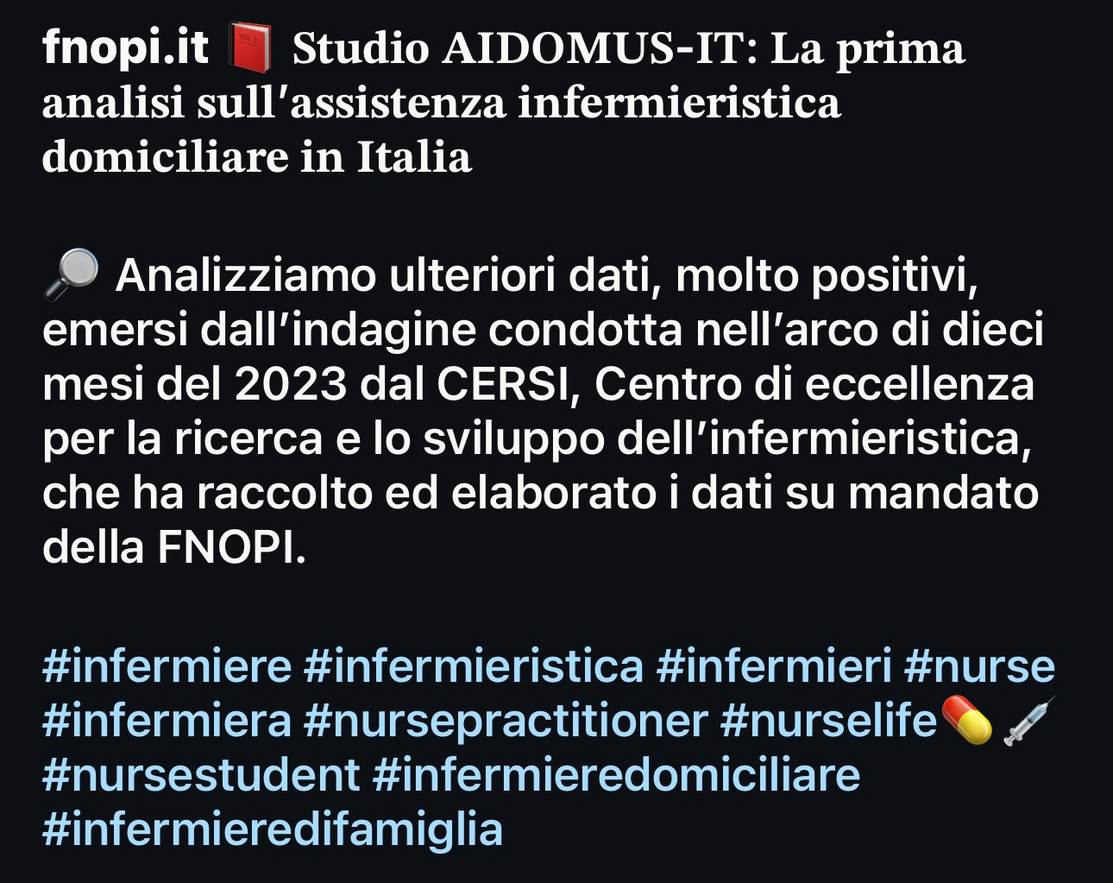


Slide 61
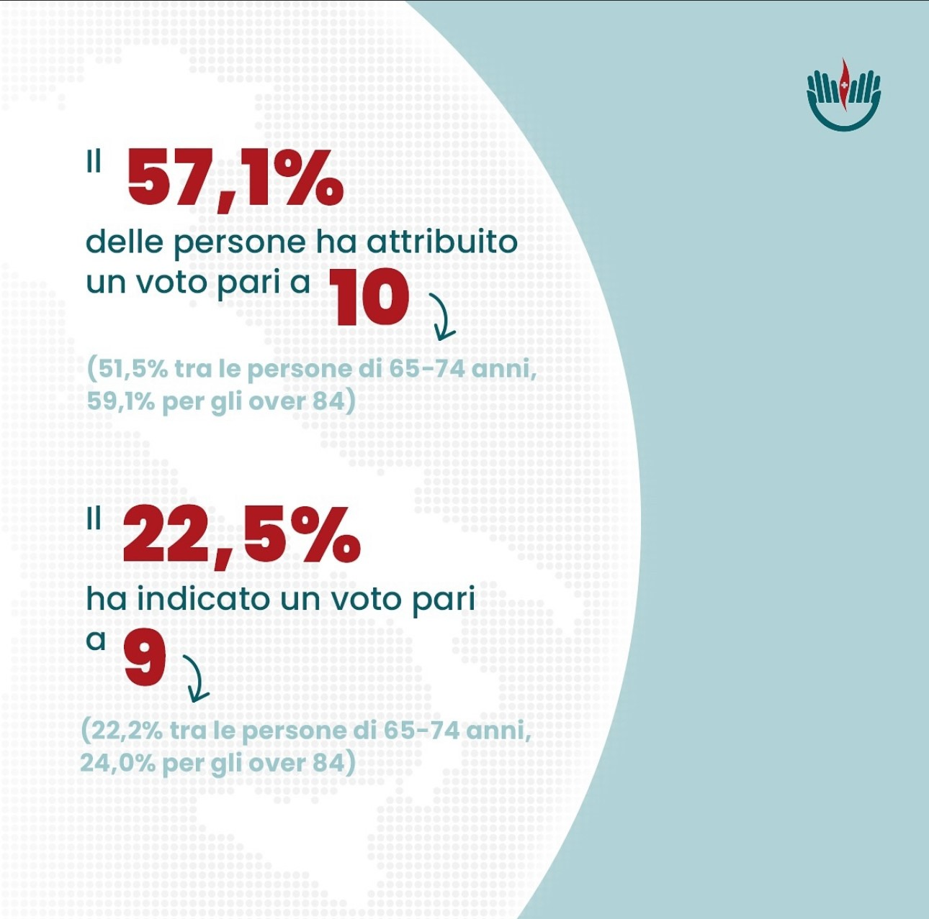
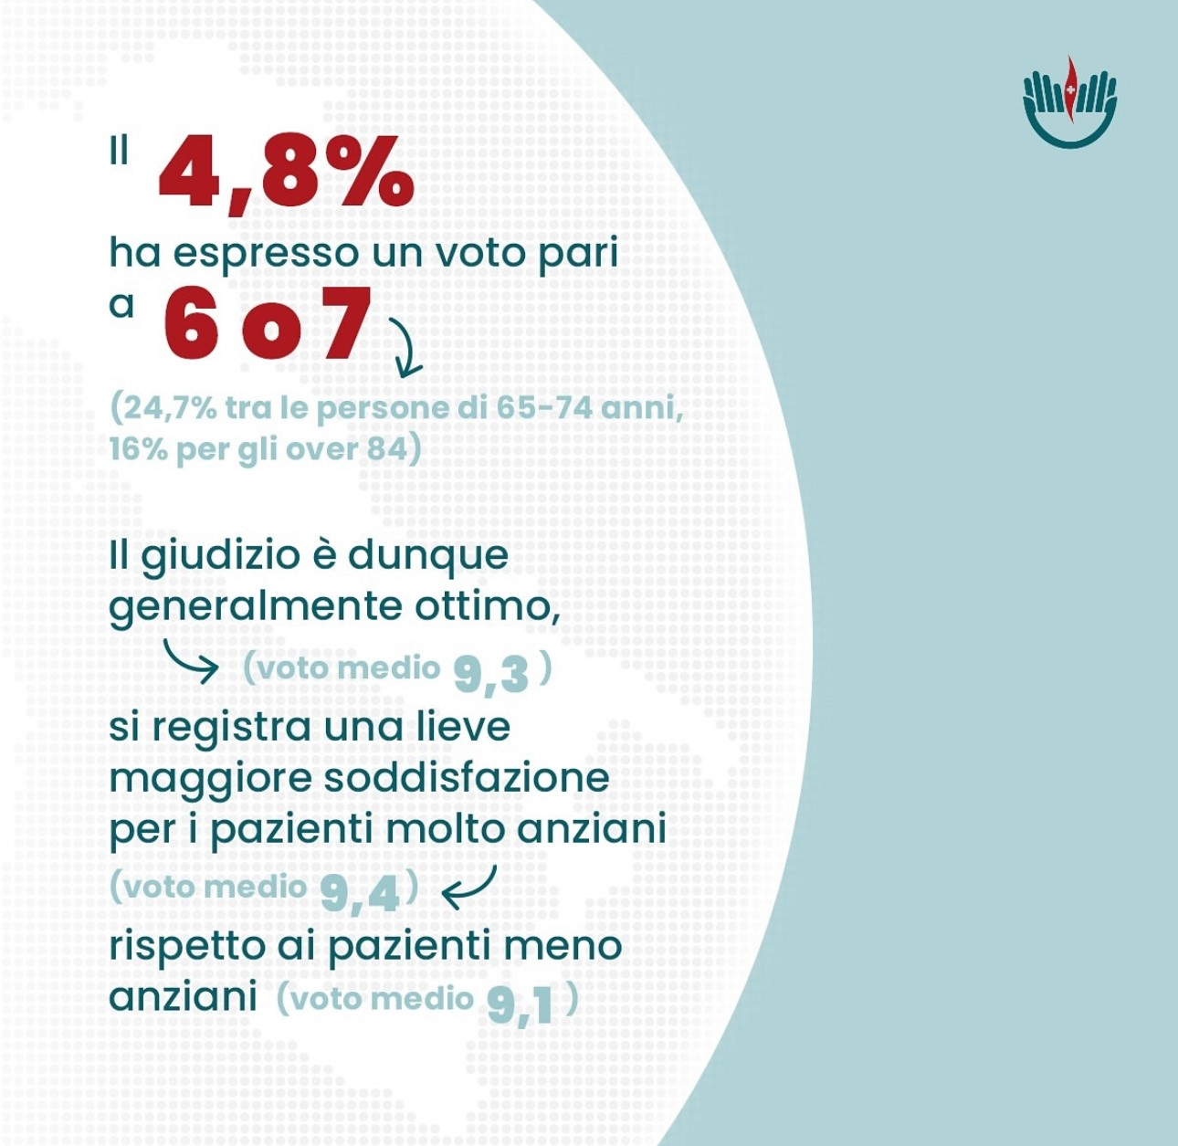

Slide 62
P.U.A
PUNTO UNICO D’ACCESSO
UNA PORTA UNITARIA D’ACCESSO AI SERVIZI SANITARI E
SOCIALI DEL TERRITORIO

Slide 63
Il lavoro dell’operatore “non è solo un fare cose, non esprime solo il cosa, il dove ,il quando si fa, ma il come e soprattutto il perché e il per chi lo facciamo.
(…) è una coscienza professionale: un conoscere la straordinaria potenza dei nostri gesti, del nostro fare, del nostro stare ed un imparare a spenderla in un progetto verificabile di aiuto al paziente
(…) è questione di consapevolezza dei tempi, dei luoghi, delle potenze, dei vincoli affettivi che stanno dentro il piatto del fare e dello stare che quotidianamente somministriamo”
Giovanni Braidi, il corpo curante, FrancoAngeli editore

Slide 64
«Comitato Ospedalizzazione domiciliare (D.M. 12/04/2002) – Documento Conclusivo redatto il 30/09/2002:
“Una delle priorità di tutti i sistemi sanitari occidentali è il Governo dell’accesso” inteso come l’individuazione dei criteri di accesso a tutte le strutture /funzioni sociali e sanitarie; ciò rappresenta la prima garanzia di appropriatezza del processo clinico assistenziale e, quindi, il primo strumento di controllo di gestione e di qualità dei costi. L’analisi della domanda e, ancor più e meglio, l’analisi dei fabbisogni che consentono di individuare i “criteri di accesso”, rappresentano il punto di partenza per un’efficace ed efficiente progettazione dell’offerta di assistenza»

Slide 65

L’Assistenza domiciliare integrata
QSN 2007-2013 – ATTUAZIONE
Il Quadro Strategico Nazionale 2007-2013 definisce gli obiettivi di servizio a cui è applicato un target vincolante, gli indicatori per misurarli e il meccanismo di incentivazione associato al loro raggiungimento

Slide 66
Gli Obiettivi di Servizio sono una innovativa modalità di policy orientata ai risultati introdotta dal QSN.
Le istituzioni coinvolte sono chiamate a concentrare risorse e attività su quattro ambiti di servizi essenziali per i cittadini (istruzione, servizi di cura per gli anziani e per l’infanzia, gestione dei rifiuti urbani e servizio idrico integrato) per raggiungere obiettivi quantificati e misurati da un set di 11 indicatori.
Tra i citati servizi di cura per gli anziani e per l’infanzia, in particolare, è previsto lo specifico obiettivo di incrementare la percentuale di anziani beneficiari di assistenza domiciliare integrata (ADI) da 1,6% a 3,5%, con relativo indicatore S.06 “Presa in carico degli anziani per il servizio di assistenza domiciliare integrata: percentuale di anziani trattati in assistenza domiciliare integrata rispetto al totale della popolazione anziana (65 anni e oltre)” con il PNRR l’0bbiettivo è il 10% della popolazione over 65.

Slide 67
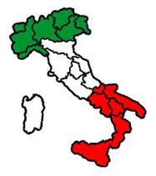
Evoluzione normativa
L’assistenza domiciliare agli anziani nasce attraverso gli interventi di natura socio-assistenziale introdotti per iniziativa di alcune regioni italiane
Il Progetto obiettivo anziani del 1991-95 ed il Piano sanitario nazionale 1994-1996 hanno codificato questa tipologia di assistenza con il termine ADI “Assistenza domiciliare integrata”
Considerata la centralità che l’integrazione socio-sanitaria assume nella strategia da porre in essere per lo sviluppo del servizio di assistenza domiciliare integrata, occorre considerare i riferimenti normativi del settore sanitario e del settore socio-assistenziale

Slide 68
D. lgs n. 502/92 e successive modifiche e integrazioni;
Legge 8 novembre 2000 n. 328 “Legge quadro per la realizzazione del sistema integrato di interventi e servizi sociali”;
D.P.C.M. 14 febbraio 2001 - “Atto d’indirizzo e coordinamento in materia di prestazioni socio-sanitarie”;
D.P.C.M. 29 novembre 2001 – Definizione dei livelli essenziali di assistenza;
D.P.C.M. 23 aprile 2008- Revisione dei livelli essenziali di assistenza
“Documento di caratterizzazione delle cure domiciliari in Italia” approvato dalla Commissione LEA il 18 ottobre 2006
Legge 18 giugno 2009, n. 69 e relativo decreto legislativo attuativo n. 153 del 3 ottobre 2009: è stata prevista anche la partecipazione delle farmacie al servizio di assistenza domiciliare integrata

Slide 69

Regione Siciliana
L’ADI ASSISTENZA DOMICILIARE INTEGRATA (ADI) in Sicilia

Slide 70

In Sicilia l’ADI assume un significato strategico anche alla luce della recente dinamica demografica che vede un forte aumento della fascia di popolazione in età avanzata per la quale si richiedono nuove modalità e nuove tipologie di assistenza sanitaria e sociale.
Il raggiungimento del target contribuisce, anche sul piano culturale, a ricercare strategie d’intervento che mirino a riconoscere e prevenire la malattia, le cronicità, le forme di invalidità e non autosufficienza
Indigenza 32.5 % della popolazione – ISTAT 2013

Slide 71

D. A. n. 745 del 3 maggio 2007 - direttiva per l’attivazione in via sperimentale del Dipartimento funzionale per l’integrazione socio-sanitaria
D.A 2459 del 12 novembre 2007 e D.A. n. 1543 del 2 luglio 2008, la “Nuova caratterizzazione dell’assistenza domiciliare e degli interventi ospedalieri a domicilio”
D.A. 2461 del 12 novembre 2007 “Linee guida in materia di valutazione multidimensionale per l'ammissione alle prestazioni assistenziali di tipo residenziale, semiresidenziale e domiciliare per anziani ed altri tipi di pazienti non autosufficienti.”
D.A. n. 1543 del 2 luglio 2008 definisce le tipologie di ADI da attivare nell’assistenza territoriale domiciliare e negli interventi ospedalieri a domicilio
L. R. n. 5 del 14 aprile 2009 “Norme per il riordino del servizio sanitario regionale”
DPRS n. 61/2009 i servizi di cura rivolti ad anziani, nella definizione degli interventi, vengono rimandati, laddove compatibile con la programmazione dei P.d.Z., alle Linee guida regionali per l’accesso al sistema delle cure domiciliari

Slide 72

GAZZETTA UFFICIALE DELLA REGIONE SICILIANA
Palermo - Venerdì, 11 febbraio 2011
DECRETO PRESIDENZIALE 26 gennaio 2011.
Linee guida regionali per l’accesso e il governo del sistema integrato delle cure domiciliari

Slide 73
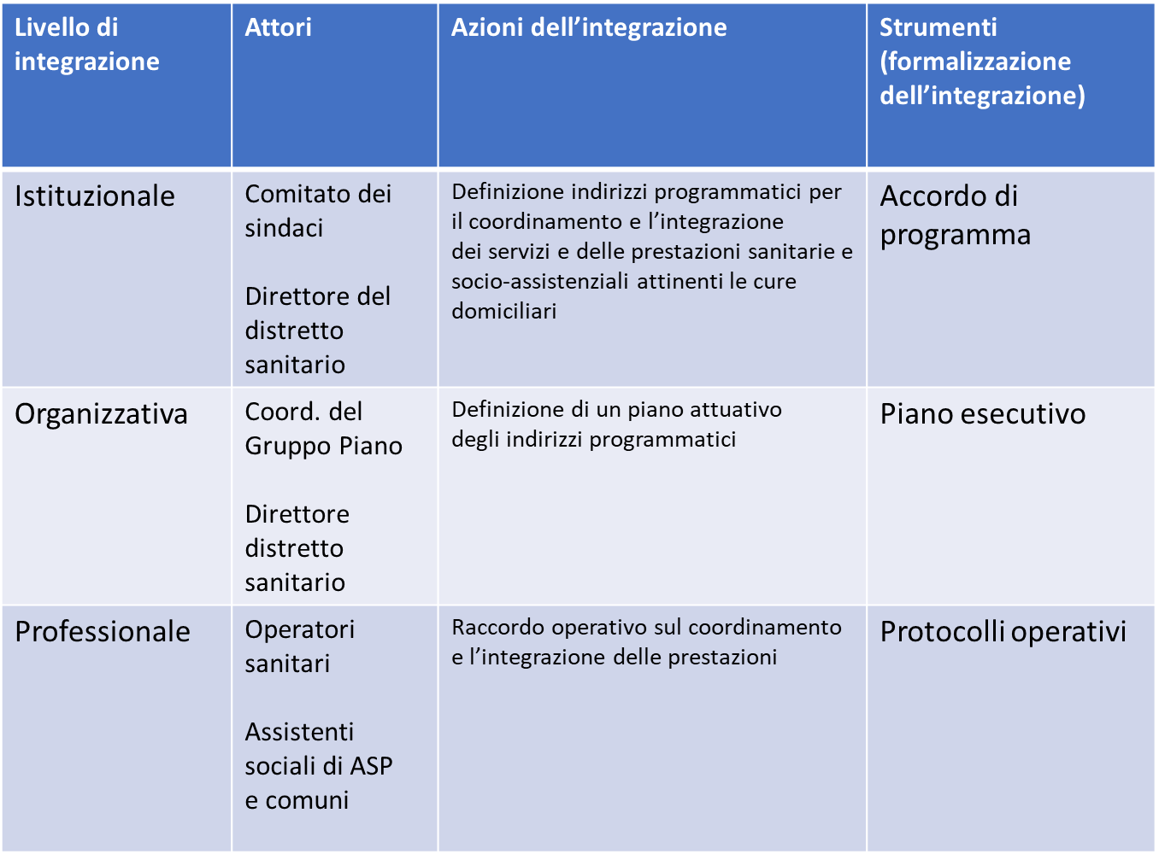
La governance del sistema e i livelli d’integrazione
integrazione istituzionale
integrazione organizzativa
integrazione professionale

Slide 74
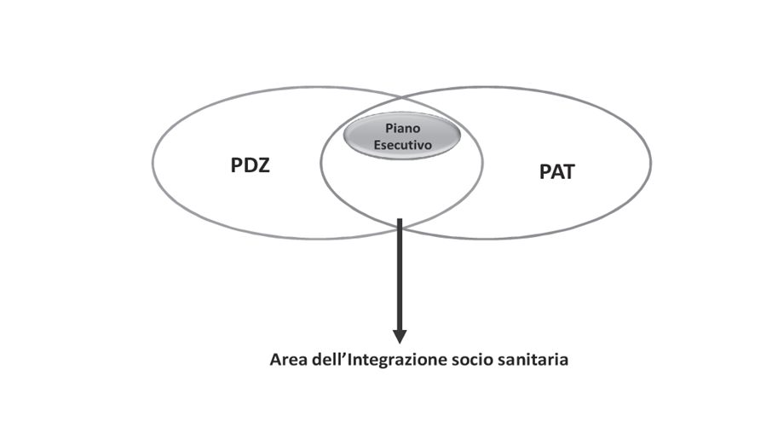
Gli indirizzi di natura programmatica e gestionale e i contenuti definiti nel piano esecutivo dovranno trovare un corrispondenza nei documenti di programmazione pluriennale ordinaria dei distretti socio-sanitari (Piani di zona) e dei distretti sanitari (Piano attività territoriali)

Slide 75
LA RETE DEGLI ATTORI
il Punto unico di accesso (PUA);
la “unità distrettuale cure domiciliari” istituita nell’ambito dei distretti sanitari;
il case manager-responsabile del caso;
il medico curante dell’assistito;
i componenti delle unità di valutazione multidimensionale;
assistenti sociali dei comuni;
gli sportelli o punti informativi collocati nei comuni del distretto sociosanitario
Il referente territoriale c/o il P.O.

Slide 76
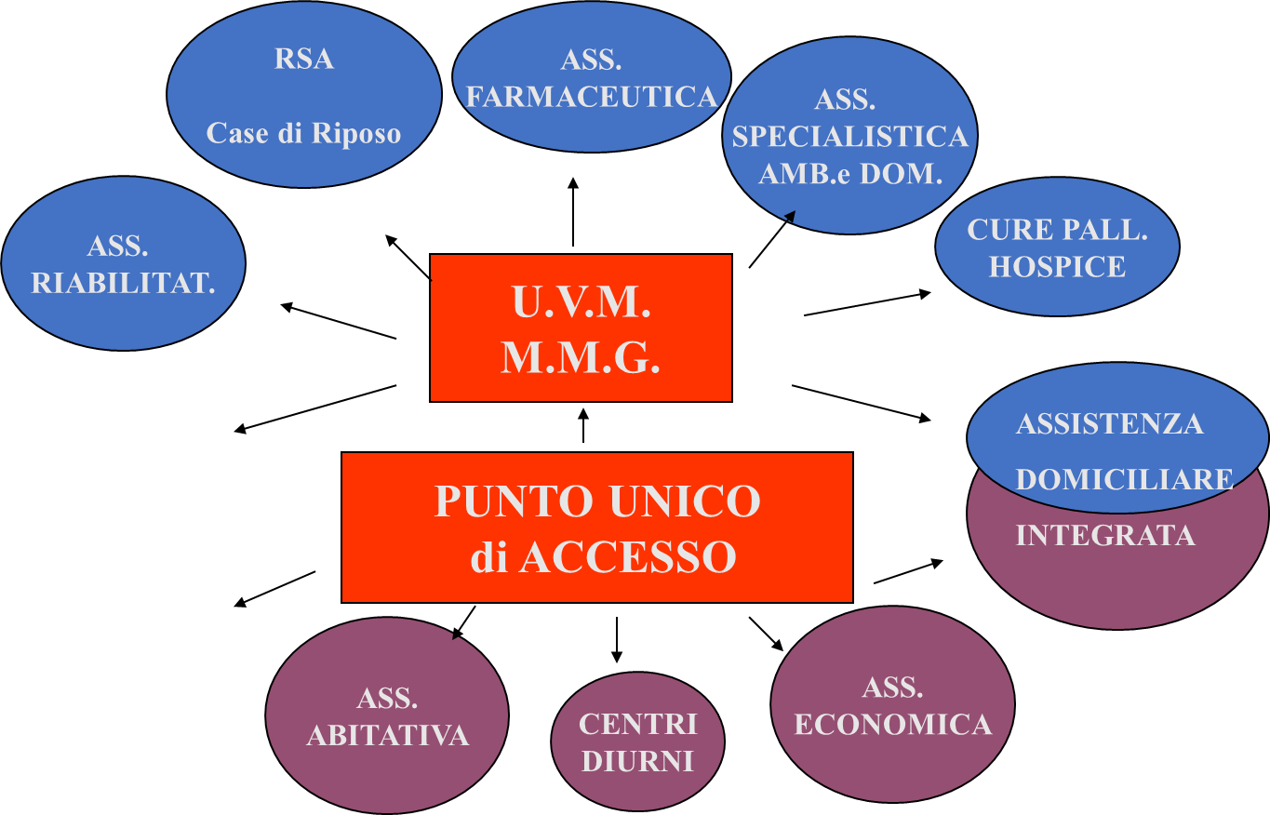
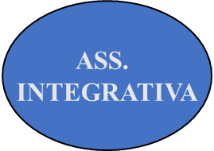
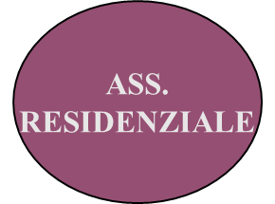
Integrazione Socio-sanitaria:
L. 8 Novembre 2000 N. 328

Slide 77





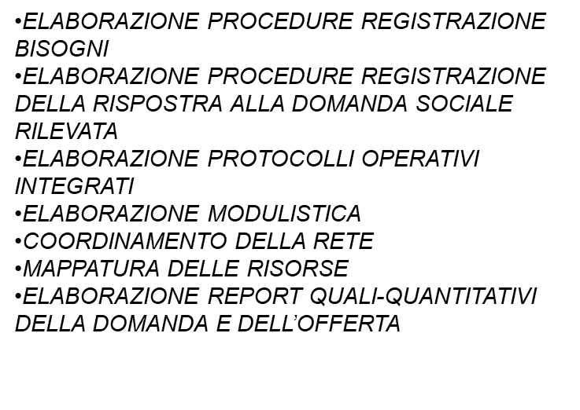
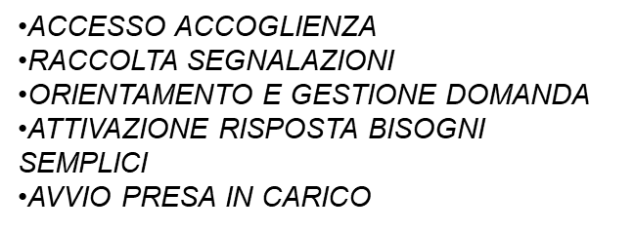
DM 774/2022 C.O.T.

Slide 78
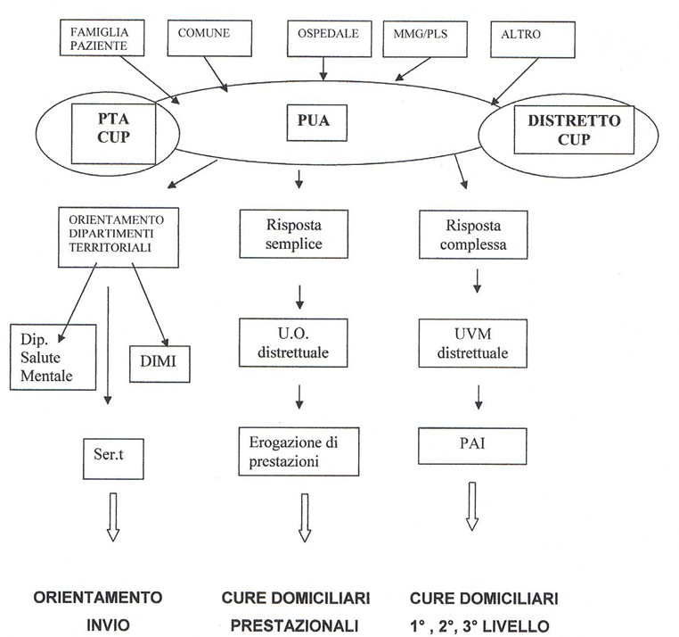
I PERCORSI POSSIBILI

Slide 79
Bisogno complesso
Il PUA, contatta l’ UVM per la valutazione multidimensionale.
PERCORSO ASSISTENZIALE
valutazione multidimensionale a cura della UVM;
individuazione del Case manager;
redazione del PAI (Piano di assistenza individuale);
gestione, realizzazione, monitoraggio e valutazione del progetto personalizzato;
dimissione.

Slide 80
VALUTAZIONE
La valutazione multidimensionale (mediante SVAMA) riguarda le diverse dimensioni sanitarie-assistenziali-sociali del bisogno. Rappresenta l’analisi dettagliata dei problemi e dei bisogni dell’assistito ed è l’atto prioritario ed ineludibile ai fini della definizione del PAI.
Per tale ragione l’UVM è composta da un team multiprofessionale, in grado di leggere le esigenze di persone che presentano situazioni problematiche complesse, in cui sono inscindibili i bisogni sanitari da quelli sociali.

Slide 81
P.A.I. deve prevedere
la durata presumibile del periodo di erogazione delle cure domiciliari (in base alla classificazione del caso tra le 3 tipologie di cura prevista dalla normativa di riferimento);
gli interventi degli operatori sanitari, comprese le possibili ulteriori consulenze specialistiche;
gli interventi a rilevanza sociale;
la cadenza degli accessi del medico curante al domicilio del paziente;
i momenti di verifica comune durante il periodo di erogazione delle prestazioni;
le competenze e funzioni del responsabile della presa in carico delle figure di riferimento;
le competenze e funzioni del referente familiare;
la sottoscrizione dell’assistito e/o di un familiare
I presidi e gli ausili necessari

Slide 82
L’Ufficio Territoriale c/o il P.O. e le Dimissioni Protette e Programmate
Nell’ambito delle Dimissioni Protette r Programmate l’Ufficio Territoriale su segnalazione del reparto ospedaliero , ha il compito di contattare il paziente e/o i suoi familiari, di verificare i bisogni espressi e di curare l’inoltro dell’istanza presentata al Punto Unico di Accesso alle Cure Domiciliari (PUA) per la successiva valutazione dell’Unità Valutativa Multidimensionale Distrettuale

Slide 83


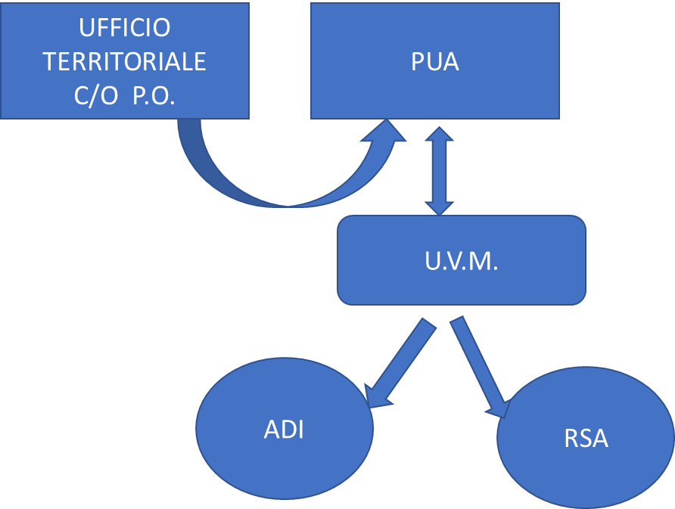
Dimissioni Protette e Programmate

Slide 84

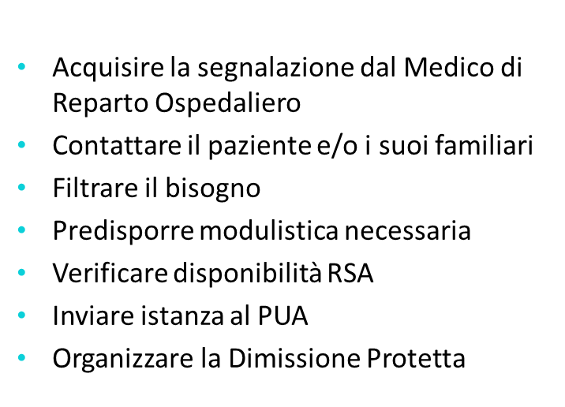


GLI ATTORI
Occorre mirare:
alla realizzazione/attivazione/potenziamento del servizio di A.D.I. in Sicilia,
ad uno sviluppo progressivo della rete delle cure domiciliari attraverso l’integrazione dei servizi di ADI erogati dalla componente sanitaria e i servizi e gli interventi di assistenza domiciliare anziani erogati dalla componente socioassistenziale;
a rendere riconoscibile e fruibile il diritto alla salute e al benessere

Slide 85
i bisogni possono essere semplici o complessi.
Il Bisogno semplice può essere Sanitario o Sociale
l’insieme del Bisogno Sanitario e quello Sociale si traduce in un Bisogno Complesso
in pratica l’UVMD stila dopo un’attenta analisi e valutazione un P.A.I.
( piano di assistenza personalizzato mirato al miglioramento della qualità di vita dell’assistito)

Slide 86
Individuazione del “Case Manager”
Uno dei ruoli della UVMD è l’individuazione del “Case Manager” che rappresenta il fulcro su cui ruota tutto il sistema delle “Cure domiciliari”.
“…Il Case Manager è colui che ha in mano il controllo della fase operativa delle cure domiciliari integrate, verificando chi fa che cosa, in che modo, con quale frequenza, in quanto tempo. (GURS REG. Sicilia 11.02.2011)
Il CM viene individuato dalla UVMD .
Specificatamente ha il compito di seguire il paziente durante tutto il percorso assistenziale costruendo un dialogo costante con la persona assistita e/o la sua famiglia e coordinando gli atti di cura per una migliore efficacia/ efficienza dell’intervento. Esso svolge una funzione di raccordo con gli altri operatori coinvolti nel percorso assistenziale domiciliare (equipe assistenziale) garantendone l’integrazione ed assicurando che gli interventi assistenziali sul singolo caso siano effettuati in maniera coordinata al fine di evitare eventuali sovrapposizioni, intralci reciproci e /o vuoti di assistenza…LA RESPONSABILITA’ DEL PAI E’ DEL CASE MANAGER, LA RESPONSABILITA’ CLINICA E’ DEL MMG. ”

Slide 87
Criticità:
La figura del “Case Manager” è stata sempre, impropriamente per alcuni aspetti, indentificata con il MMG o PLS (vedi GURS 30.11.2007).
Essendo il perno di tutta l’assistenza domiciliare è ad esso che vanno relegati i compiti di coordinatore del caso clinico.
La figura del Case Manager potrebbe essere assunta anche dal MMG, che in tale caso concentrerebbe su di sé la funzione di coordinatore e responsabile del caso clinico, ma sarebbe più opportuno che un’altra figura, individuabile all’interno di una UVMD (i cui membri dovrebbero totalmente essere dedicati a tale servizio!) ne assumesse piena responsabilità.

Slide 88
Salute
Definizione OMS:
“Stato di completo benessere fisico, psichico e sociale e non semplice assenza di malattia.”
Viene considerato un diritto e come tale si pone alla base di tutti gli altri diritti fondamentali che spettano alle persone.
Metodi per rendere operativo il raggiungimento del concetto di salute :
-promozione della salute
-strategia della salute per tutti
-prevenzione della salute.
In modo tale da ridurre la spesa sanitaria nazionale,
grazie ad una diminuzione degli accessi ospedalieri, ad un minor ricorso delle prestazioni sanitarie di cura e al consumo di farmaci.

Slide 89
Assistenza Domiciliare e Disabilità
Il servizio è rivolto ai disabili in situazione di gravità (art. 3 c.3 L.104/92), in condizione di maggiore stato di bisogno socio-assistenziale.
OBIETTIVI:
- Favorire la vita di relazione e di integrazione sociale;
- Ridurre l’istituzionalizzazione;
- Sostenere i nuclei familiari
ATTIVITA’:
- Aiutare il disabile nell’igiene personale e del suo ambiente di vita;
- Favorire la vita di realizzazione e l’integrazione sociale attraverso l’acompagnamento esterno;
- Favorire lo sviluppo e l’autonomia personale attraverso interventi di tipo didattico – educativo ed extrascolastici

Slide 90
ASSISTENZA DOMICILIARE ANZIANI
Il servizio è rivolto ad anziani con limitata autonomia, in assenza di rete parentale e con scarse risorse economiche.
OBIETTIVI:
- Favorire la permanenza nel suo ambiente di vita;
- Tutelare la sua salute psicofisica;
- Evitare forme di istituzionalizzazione;
- Ridurre i rischi di emarginazione sociale;
ATTIVITA’:
- Cura ed igiene della persona;
- Cura e governo dell’alloggio;
- Preparazione pasti o ritiro dei pasti presso la mensa;
- Accompagnamento esterno;

Slide 91
ASSITENZA DOMICILIARE INTEGRATA
Il servizio è rivolto a persone non autosufficienti ed assicura al domicilio del paziente un insieme coordinato di attività di carattere sanitario e socio-assistenziale, secondo piani individuali, programmati ed a Termine.
OBIETTIVI:
- Migliorare la qualità di vita del paziente al suo domicilio sostenendo il nucleo familiare;
- Evitare ricoveri impropri;
ATTIVITA’:
- Pulizia della persona e del suo ambiente,
- Tutte le attività di carattere sanitario sono a carico della

Slide 92
CAREGIVER Termine anglosassone per indicare genericamente una persona che si occupa dei bisogni psicologici, emotivi e sociali di un'altra che si trova in una condizione di dipendenza o di carenza. Il termine è utilizzato sia per indicare un familiare o chi ne fa le veci, sia per indicare varie tipologie di professionisti.
HOME CARE Domiciliarizzazione delle cure rese in forma domiciliare integrata nell'ottica sia di mantenere la persona nel suo ambiente di vita, sia del contenimento delle spese presso le strutture di ricovero.
ADI (Assistenza Domiciliare Integrata) Garantisce in relazione ai bisogni dell'utente un insieme di prestazioni mediche, infermieristiche, riabilitative e socioassistenziali rese al domicilio dell'utente.
RA (Residenza per Anziani) La residenza per anziani ospita soggetti che, benchè ancora autosufficienti, presentano problematiche di natura sociale non risolvibili a domicilio. Per poter accedere a tale struttura essi devono avere mantenuto la capacità di spostarsi autonomamente, di controllore le più importanti funzioni fisiologiche e di provvedere alla cura della propria persona. Nella RA l'assistenza sanitaria è fornita dal medio di base e dall'infermiere i quali devono garantire le proprie prestazioni, ove necesario per tutto l'arco della giornata.
EMPATIA Letteralmente significa “sentire dentro”; il termine non indica semplicemente il mettersi nei panni dell'altro ma, più esattamente, è sinonimo di comprensione profonda dell'altro, delle sue emozioni e dei suoi significati di riferimento più profondi.

Slide 93
DISTRETTO Struttura territoriale operativa dei processi sanitari integrati, sede primaria di assistenza e di governo dei percorsi sanitari e sociosanitari, garante della domiciliarità delle cure.
UTENTE Colui che usufruisce di un servizio, portatore di una richiesta per se o per altri, utile a soddisfare un bisogno sociale, sanitario o sociosanitario.
BISOGNO Stato di tensione più o meno intenso esperito dall'organismo e dovuto all'impulso ad agire per il raggiungimento di un obiettivo utile piacevole per chi agisce.
PUA (Punto Unico di Accesso) Svolge prevalentemente funzione di informazione e di orientamento nella rete dei servizi sanitari e sociali per utenti, medici di medicina generale, pediatri di libera scelta e servizi ospedalieri più spesso coinvolti nella cura dei pazienti fragili, e di accesso, per i bisogni espressi attraverso richieste specifiche.
CONSULTORIO FAMILIARE Strutture sociosanitarie, pubbluche o private, convenzionate dell'azienda sanitaria locale nate per rispondere ai vari bisogni della famiglia, ella donna, della coppia. Dell'infanzia e dell'adolescenza.
RIABILITAZIONE Reinserimento e ricostituzione delle funzioni fisiche dopo un intervento operatorio oppure una grave malattia.
MALATTIA Un'alterazione dello stato fisiologico e psicologico dell'organismo, capace di ridurre, modificare negativamente e persino eliminare le funzionalità normali del corpo. Dal punto di vista psicologico è considerabile malattia ogni stato di sofferenza in ambito non solo fisico e mentale, ma anche relazionale, familiare, soiale e lavorativo

Slide 94
INTEGRAZIONE SOCIO-SANITARIA
Costituisce un obiettivo primario del S.S.N.
Presupposto necessario per rispondere a un bisogno di salute ampio e complesso in particolare nelle fasce di popolazione più a rischio:
-Area materno-infantile
- Anziani e disabili
-Malati mentali
-Tossicodipendenti
-Malati terminali e affetti da HIV
-Inclusione sociale

Slide 95
INTEGRAZIONE ISTITUZIONALE
Assicura coerenza e unitarietà al processo di programmazione socio-sanitaria; è definita d’intesa tra Comuni e Aziende –ASP- AST.
Promuove collaborazioni tra diverse Istituzioni con obiettivi comuni di salute.
Si realizza attraverso convenzioni, intese, accordi o protocolli operativi
INTEGRAZIONE GESTIONALE
Si colloca a livello operativo tra i diversi attori del sistema territoriale del distretto, presuppone scelte operative e organizzative che operano sul territorio.
Metodologie di lavoro per progetti; approccio multidimensionale.

Slide 96
INTEGRAZIONE PROFESSIONALE
L’INTEGRAZIONE PROFESSIONALE SI REALIZZA CON LE UNITA’ VALUTATIVE INTEGRATE NECESSARIE PER ACCEDERE ALLA RETE DELLE POSSIBILI OPZIONI DI CURA (DOMICILIARI,INTERMEDIE,RESIDENZIALI) E PER PROGETTARE I RICORSI ASSISTENZIALI.
DISTRETTO SANITARIO DI BASE.
STRUTTURA OPERATIVA TERRITORIALE DEI PROCESSI SANITARI,SEDE PRIMARIA DI ASSISTENZA E GOVERNO DEI PERCORSI SOCIO-SANITARI.
PORTA D’ACCESSO E PUNTO D’INCONTRO TRA SALUTE E SOCIALE,CON IL COMPITO DI FAVORIRE LO SVILUPPO DELL’INTEGRAZIONE SOCIO-SANITARIA E GARANTIRE LA DOMICILIARITA’ DELLE CURE ASSISTENZIALI.
IL DISTRETTO E’ CHIAMATO A DARE SUPPORTO ALLA FAMIGLIA SOPRATTUTTO SUL VERSANTE DELL’ASSISTENZA DOMICILIARE CHE NON POTRA’ MAI SUPERARE I COSTI DEI RICOVERI IN STRUTTURE OSPEDALIERE NONCHE’ QUELLI DERIVANTI DAL DISAGIO LAVORATIVO E QUINDI SOCIO-ECONOMICO DEL FAMILIARE CHE SE NE FA CARICO (CARE GIVER).

Slide 97
D.S.B.-OBIETTIVI
-CENTRALITA’ DELLA PERSONA
-PREVENZIONE,PROMOZIONE,
DIAGNOSI,CURA,
RIABILITAZIONE,ASSISTENZA.
-DIALOGO MULTIPROFESSIONALE.
FAVORIRE LO SVILUPPO DELL’INTEGRAZIONE SOCIO-SANITARIA E DARE CONTINUITA’ ALL’ASSISTENZA SONO LE PRIORITA’ DEL DISTRETTO.
-ASSISTENZA PRIMARIA: MEDICI DI MMG E PDS,SPECIALISTICA AMBULATORIALE,FARMACEUTICA,
-PROTESICA,CURE TERMALI, ASSISTENZA AI SOGGETTI AFFETTI DA HIV,PROGRAMMI DI PREVENZIONE,CONTINUITA’ ASSISTENZIALE.
-ASSISTENZA INTERMEDIA:EROGAZIONE DI ASSISTENZA RESIDENZIALE E DOMICILIARE.
-ASSISTENZA CONSULTORIALE.

Slide 98
Qualità di vita????
LA PERCEZIONE INDIVIDUALE DELLA PROPRIA POSIZIONE NELLA VITA, NEL CONTESTO CULTURALE E DI VALORI IN CUI SI VIVE ED È IN RELAZIONE CON LE PROPRIE METE, ASPETTATIVE, MODELLI E PENSIERI”
O.M.S.

Slide 99

La progressiva riduzione della compliance del paziente rende indispensabile il coinvolgimento della famiglia …….CHI?
Bisogna identificare il Care giver…….

Slide 100
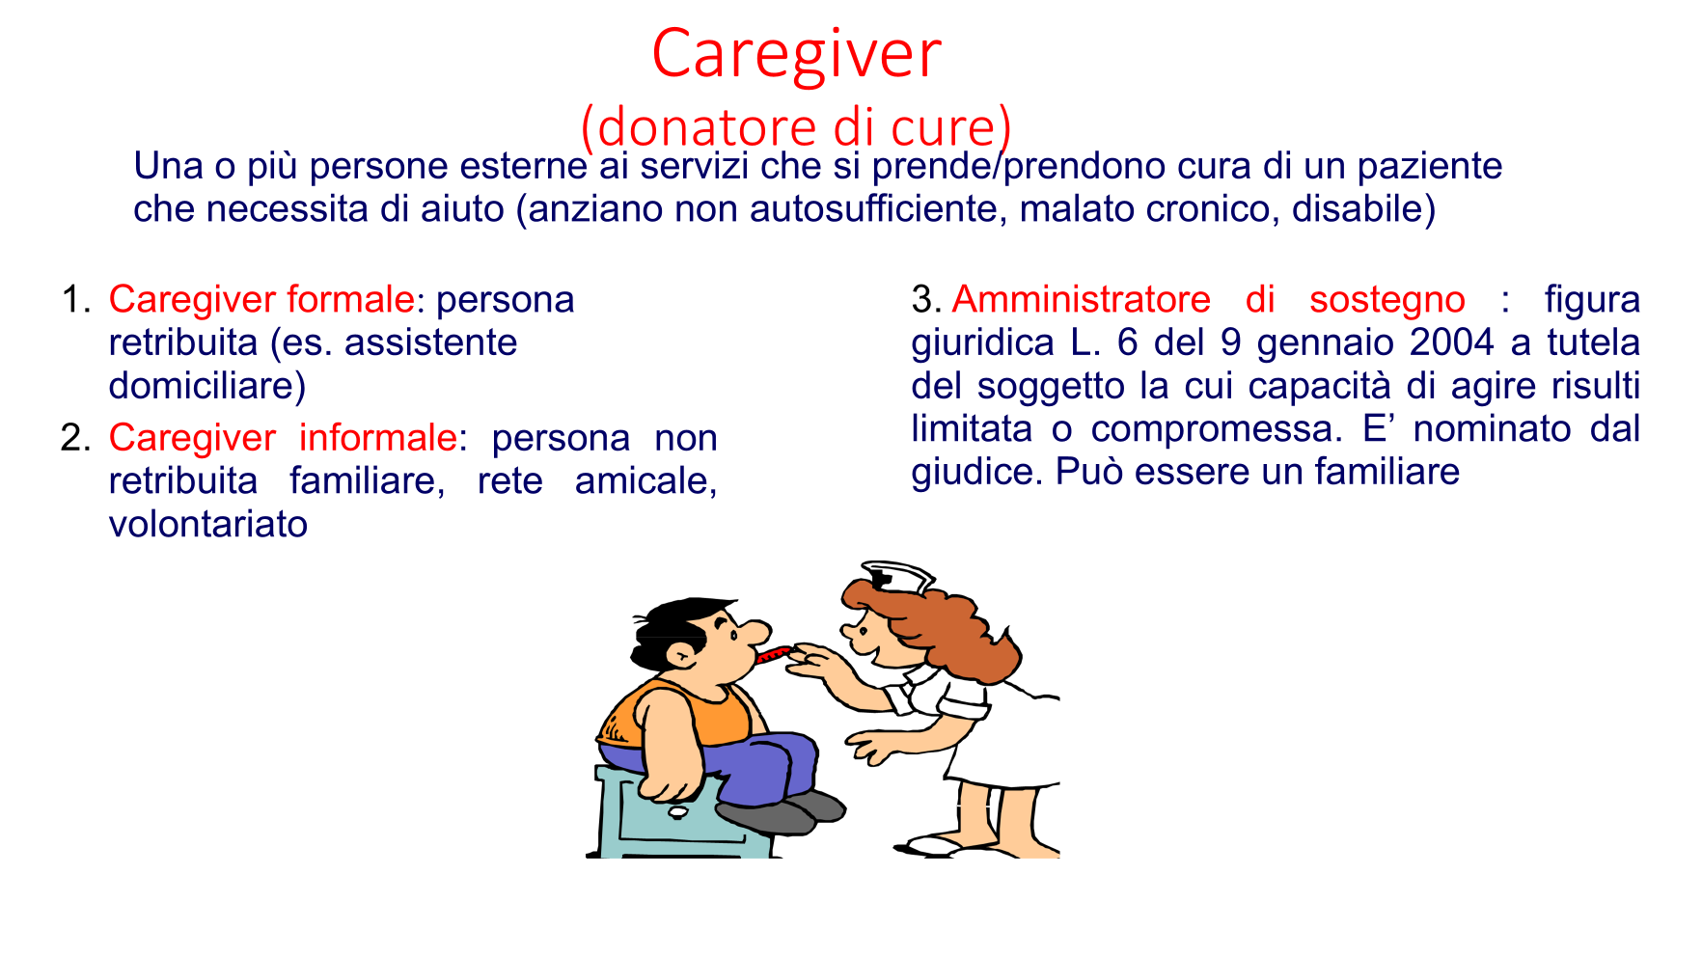

Slide 101
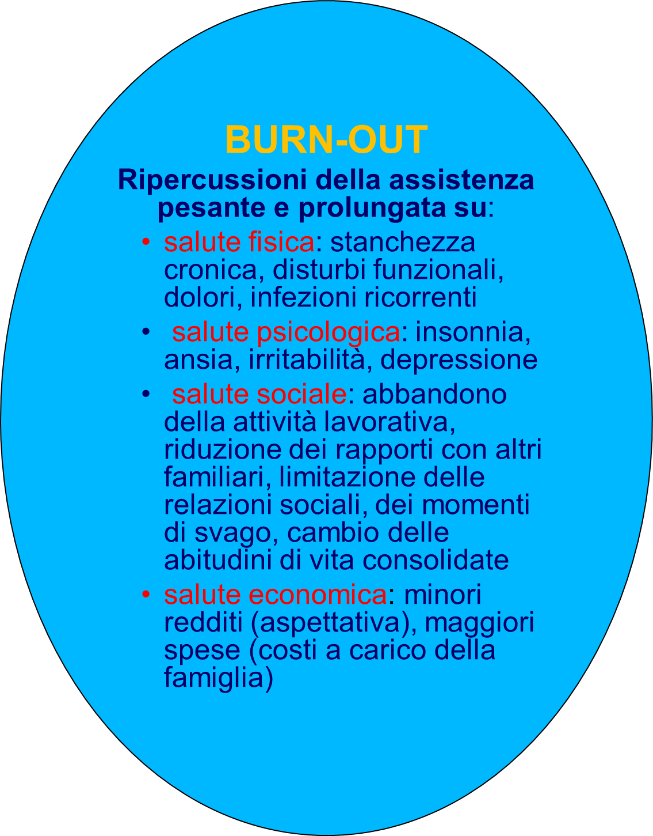
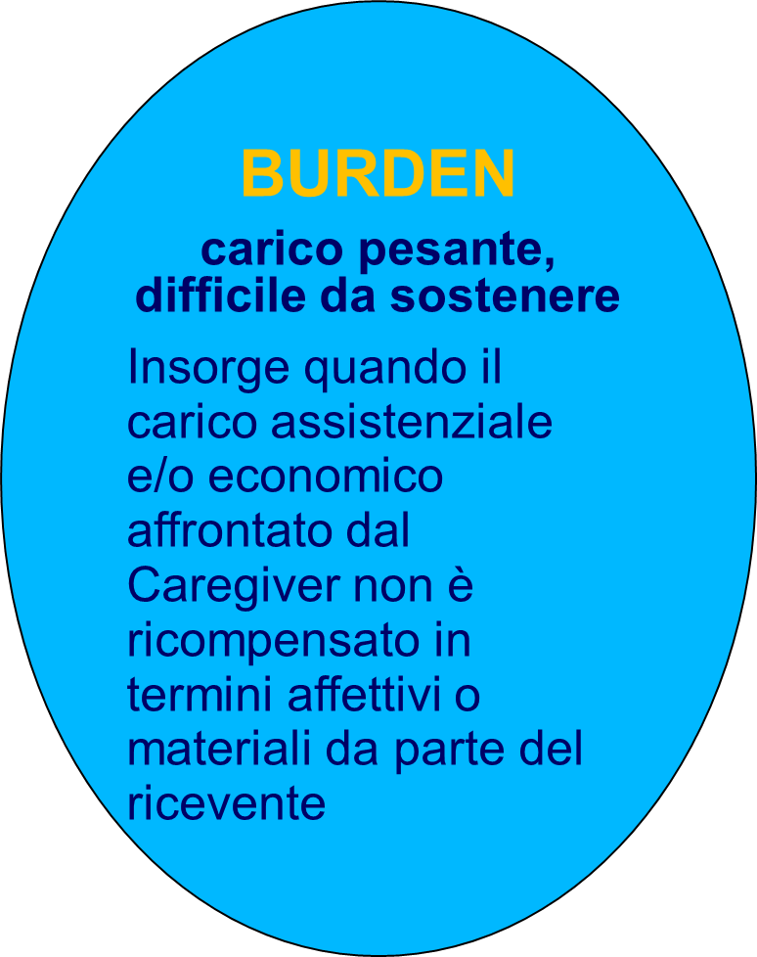
I problemi del Caregiver

Slide 102
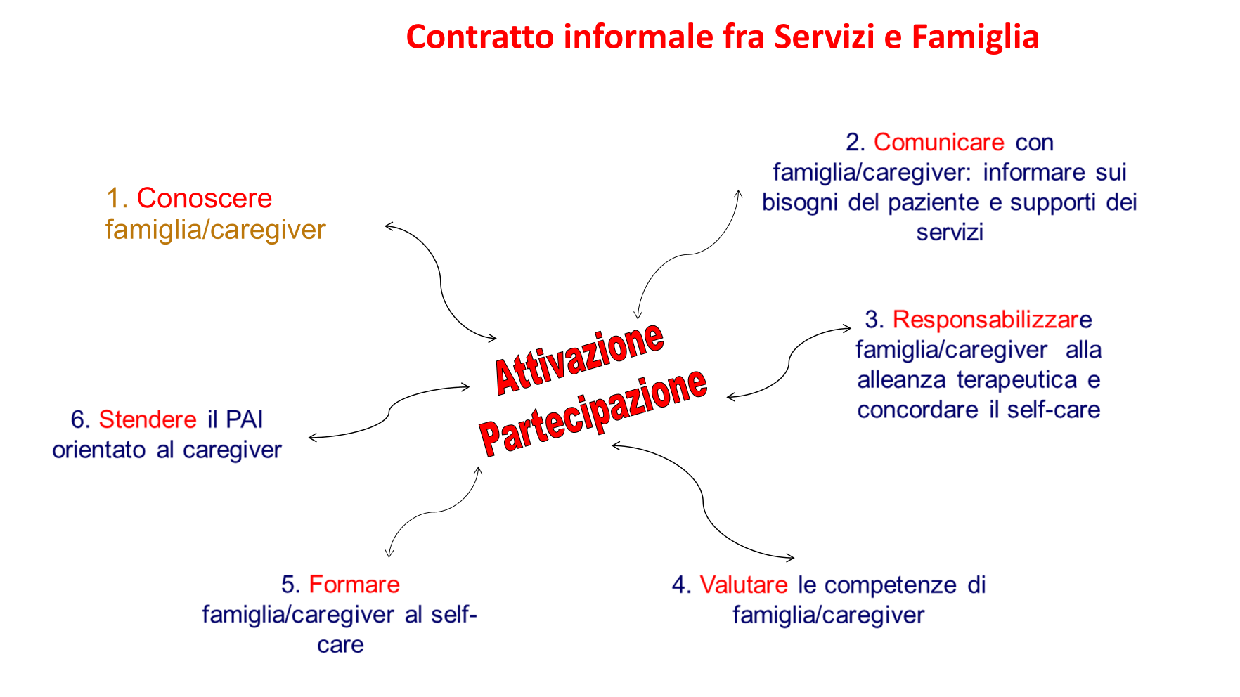
Alleanza Terapeutica

Slide 103
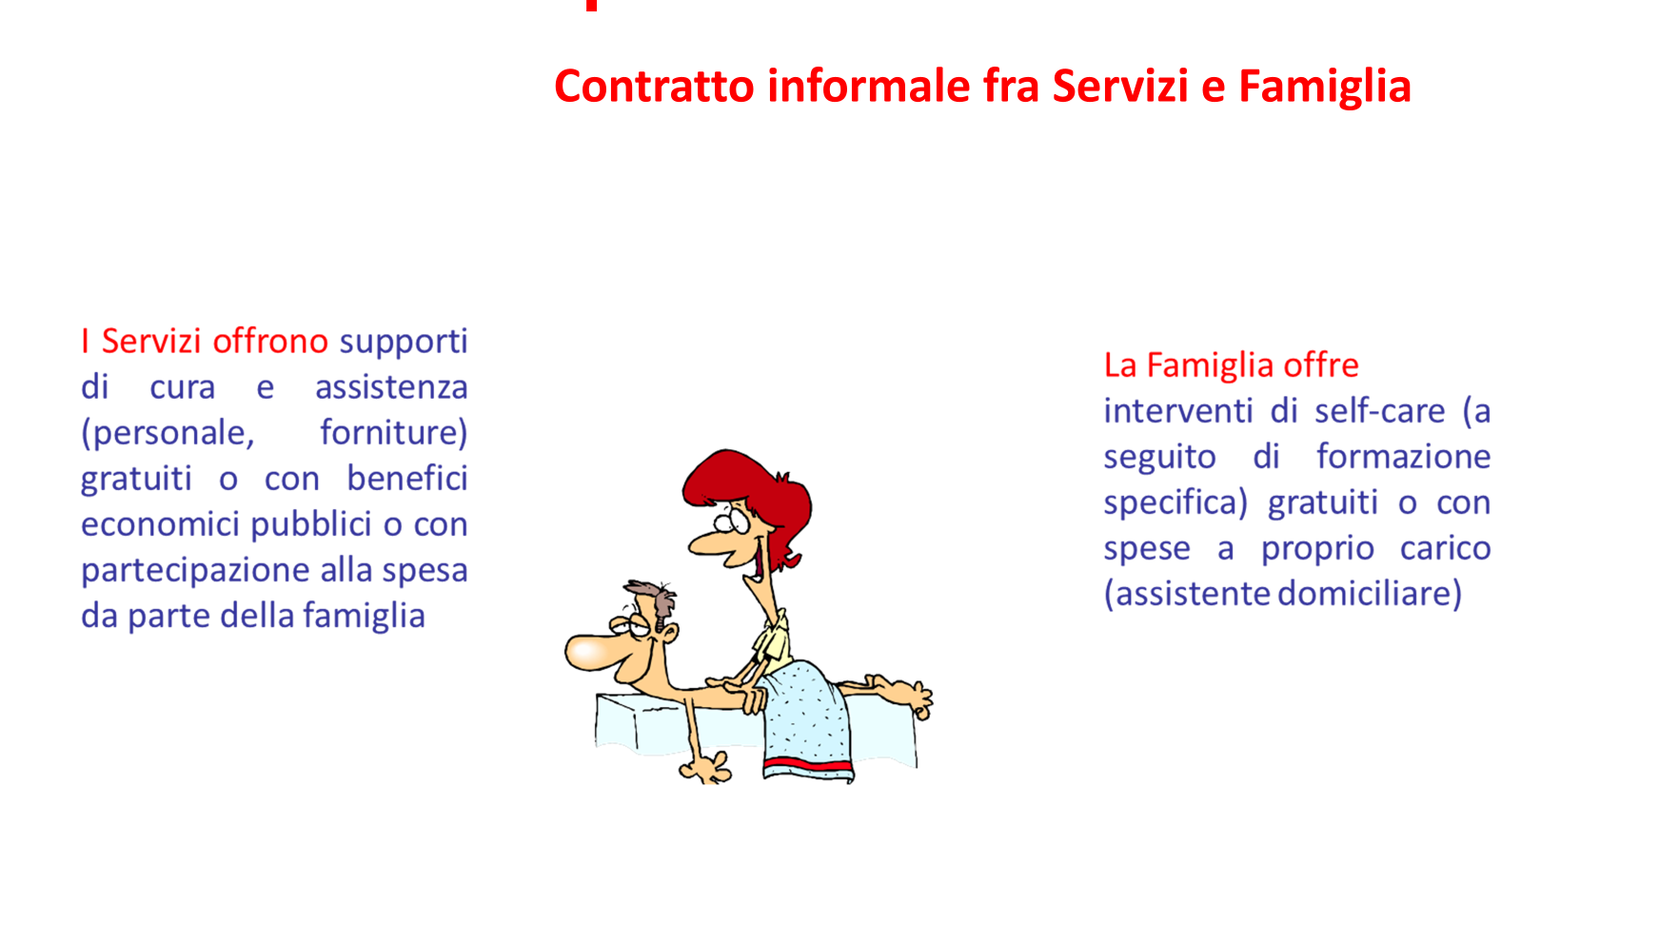

Slide 104
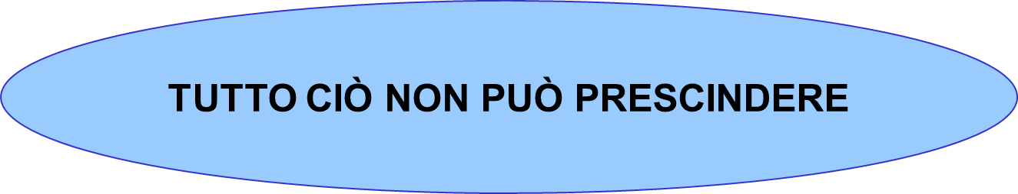
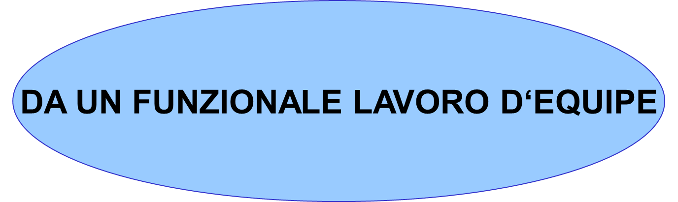

Slide 105
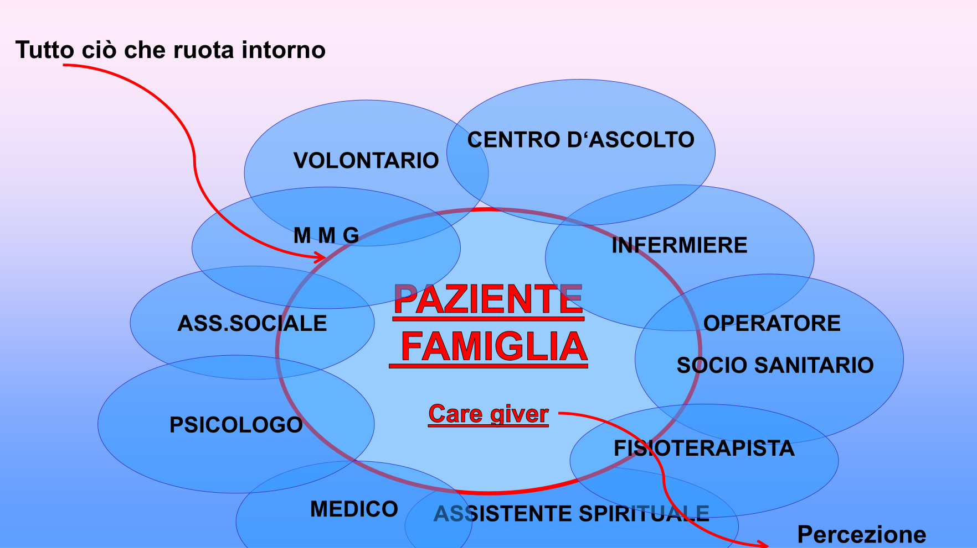

Slide 106


Il presente documento di indirizzo recepisce in prima applicazione la riforma dell’assistenza territoriale nel Servizio Sanitario Nazionale e gli indirizzi nazionali in ambito PNRR, nell’ottica di riorganizzare e potenziare la rete di assistenza territoriale a livello regionale.
Il documento si inserisce nel quadro di azioni e indirizzi che la Regione Siciliana ha avviato per l’implementazione degli interventi previsti dal Piano Nazionale di Ripresa e Resilienza (PNRR), dal DM 77/2022 per la riorganizzazione dei servizi territoriali e dal Programma Operativo di Consolidamento e Sviluppo (POCS) per la riqualificazione del Sistema Sanitario Regionale. Il PNRR e il DM 77/22 rappresentano l’occasione per riformulare l’attuale modello di assistenza territoriale con l’obiettivo di garantire in parallelo le migliori condizioni possibili di equità di accesso alle cure, tempestività e qualità degli interventi valorizzando il patrimonio di esperienze già avviate in ambito SSR.
In linea con le tendenze nazionali, da tempo la Regione Siciliana ha inteso promuovere azioni di razionalizzazione della rete ospedaliera mediante sviluppo della sanità territoriale come principale risposta ai bisogni dei cittadini, promuovendo il ricorso ai servizi di assistenza primaria ed intermedia per snellire l’iter di presa in carico e indirizzamento degli utenti.
In questa logica, Il riequilibrio dei ruoli tra ospedale e territorio e una più adeguata attenzione alle cure graduate costituiscono oggi gli obiettivi di politica sanitaria verso cui la Regione Siciliana intende indirizzarsi per dare risposte concrete a nuovi bisogni di salute determinati dagli effetti delle tre transizioni
– epidemiologica, demografica e sociale – che hanno modificato il quadro di riferimento negli ultimi decenni.
PIANO DELLA RETE TERRITORIALE
DI ASSISTENZA
Regione Siciliana
Assessorato della Salute
Versione 1.0
14.12.2022

Slide 107
Grazie per l’Attenzione
Passiamo ai lavori di gruppo

Slide 108
Caso Clinico 1
Il Signor Rossi è un paziente di 85 anni, diabetico, con cardiopatia ischemica a cui è stato applicato il pacemaker. Nel 2020 gli è stato diagnosticato un cancro alla vescica non operabile, con metastasi epatiche e polmonari. Il paziente è stato sottoposto a trattamento di otto cicli di chemioterapia in regime di day hospital. Dal momento della diagnosi il paziente ha sviluppato disturbi di tipo ansioso-depressivo e alterazioni del ciclo sonno-veglia. In data 24/01/2021 è stato ricoverato in ospedale per un aggravamento dei sintomi. Dopo due giorni è rientrato a domicilio; ma i familiari, in ansia per le precarie condizioni fisiche del proprio caro, chiamano preoccupati il MMG, richiedendo di attivare tempestivamente l’assistenza domiciliare.
Compito Sulla base della vostra esperienza, di quanto ascoltato negli interventi della mattina e dell’attenta lettura del caso clinico, si chiede di simulare un intervento di presa in carico nelle cure palliative.
Informazioni utili sul caso: La famiglia è molto ansiosa per il decorso della malattia e particolarmente richiedente. Il medico curante, partendo dalla necessità di ottimizzare le spese a carico dell’Azienda, è incline a razionalizzare l’intervento.
Descrizione degli obbiettivi prefissati:
Redazione di un PAI:

Slide 109
Caso Clinico 2
Paziente con Carcinoma alla Mammella e Frattura del Femore
Breve cenno anamnestico
La paziente in esame è una signora di 58 anni affetta da carcinoma alla mammella in fase avanzata, attualmente in trattamento che richiede la medicazione settimanale del catetere venoso centrale (CVC). Ha recentemente subito una frattura del femore, che la costringe a un periodo di immobilizzazione e a un piano di riabilitazione fisioterapica. Data la complessità del suo stato di salute, è fondamentale un approccio multidisciplinare mirato a migliorare la qualità della vita, mantenere la funzionalità motoria e offrire supporto psicologico alla paziente e ai familiari.
Compito
Sulla base della vostra esperienza, di quanto ascoltato negli interventi della mattina e dell’attenta lettura del caso clinico, si chiede di simulare un intervento di presa in carico nelle cure palliative.
Descrizione degli obbiettivi prefissati:
Redazione di un PAI

Slide 110
CASO Clinico 3
Descrizione del caso
L'assistita, una donna con anamnesi di carcinoma del colon, è stata ricoverata nel 2022 per intervento chirurgico di resezione. Il 1° dicembre 2023, si presenta al Policlinico Vittorio Emanuele di Catania con dolore addominopelvico di modesta entità, irradiante all'arto inferiore destro, accompagnato da parestesie. In data 2 dicembre, un'ecografia pelvica rivela una massa di 15 cm. Il successivo RX addome evidenzia una massa centro-pelvica e, a seguito di una PET, si riscontra una lesione ovarica con idronefrosi del rene destro. Gli oncologi, valutando la situazione, propongono un trattamento palliativo, senza possibilità di intervento chirurgico. L'assistita viene dimessa il 9 gennaio 2024 con un buon controllo del dolore e indicazioni per le cure domiciliari.
Compito
Sulla base della vostra esperienza, di quanto ascoltato negli interventi della mattina e dell’attenta lettura del caso clinico, si chiede di simulare un intervento di presa in carico nel setting assistenziale più adeguato.
Descrizione degli obbiettivi prefissati:
Redazione di un PAI

